Slide 1
Repræsentantskabsmøde tirsdag den 19. marts 2024 kl. 19:00
Birkerød Idrætscenter
V E L K O M M E N

Slide 2
Indkaldelse til Repræsentantskabsmøde Udsendt pr. mail 18. februar 2024 Rudersdal Idrætsråd Tirsdag den 19. marts 2024 kl. 19:00 Glassalen i Birkerød Idrætscenter, Bistrupvej Dagsorden: 1. Valg af dirigent og referent. - bestyrelsen indstiller Niels Møller Hansen – Birkerød Håndbold Klub 2. Bestyrelsens beretning inkl. handlingsplan for det kommende år. 3. Godkendelse af årsregnskab. 4. Indkomne forslag. 5. Forslag til budget og fastsættelse af kontingent. 6. Valg af bestyrelse. Formand og tre bestyrelsesmedlemmer i lige år og tre bestyrelsesmedlemmer i ulige år På valg i år er: Irene Schwarz – Vedbæk Sejlklub, Casper Reinhardt – Søllerød Gold Diggers – Erik Olsen – SNIK Gymnastik. Irene og Casper ønsker ikke genvalg – Erik er villig til genvalg. 7. Valg af to bestyrelsessuppleanter. 8. Valg af revisor og to revisorsuppleanter. 9. Overrækkelse af årets Idrætsinitiativpris 2022 – Årets Idrætslederpris 2022 Søndervangshallens Fond - uddeling af donationer 10 Eventuelt. Forslag, der ønskes behandlet på repræsentantskabsmødet, fremsendes så de er bestyrelsen i hænde senest 3 uger forud for repræsentantskabsmødet på formandri@gmail.com. Indkomne forslag udsendes til medlemsforeningerne senest otte dage før repræsentantskabsmødet.

Slide 3
Hvad er Rudersdal Idrætsråd?
• Vi er det af Dansk Idræts Forbund godkendte lokale
officielle idrætsråd.
• Vi er i Region Hovedstaden under DIF.
• Vi samarbejder med DGI Nordsjælland
• Vi er paraplyforening for alle idrætsforeninger i
Rudersdal kommune, som ønsker medlemskab.
• Vi er medlemmer af Danske Idrætsråd & Samvirker.
• Vi er medlem af Idrætsregion Hovedstaden – ‘
paraplyorganisation for alle idrætsråd i regionen.

Slide 4
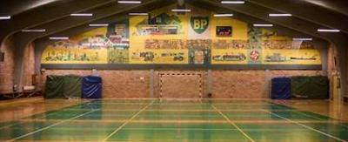
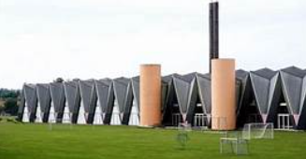
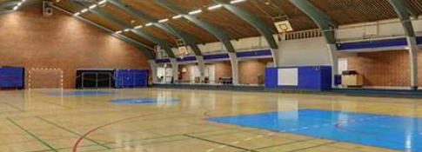
Hvad laver Idrætsrådet lokalt
i Rudersdal ?
• RI er kommunens samarbejdspartner på
idrætsområdet.
• RI er høringsberettiget på idrætsområdet.
• RI sidder i de tre største brugerråd på
idrætsanlæggene.
• RI sidder med i Rudersdal Elite, der uddeler
elitestøtte
• RI sidder med i FOU som repræsentant for
idrætsområdet pt via formanden
• RI har udpegningsret til et antal lejligheder i
regi af Rudersdal kommune – til aktive
udøvere eller trænere knyttet foreningerne i
kommunen.
• RI er repræsenteret i Søndervangshallens
Fond

Slide 5
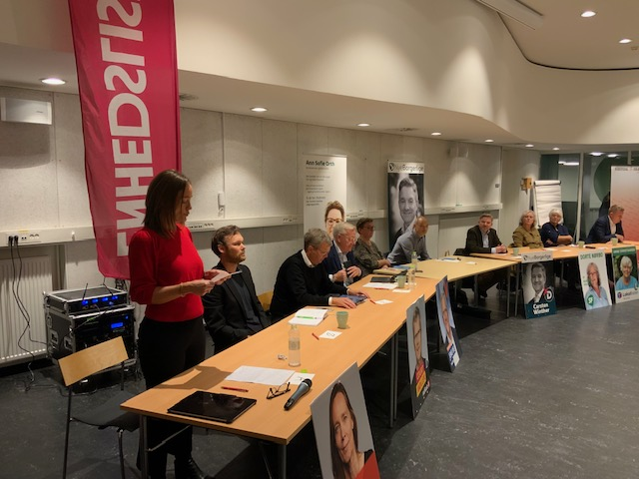
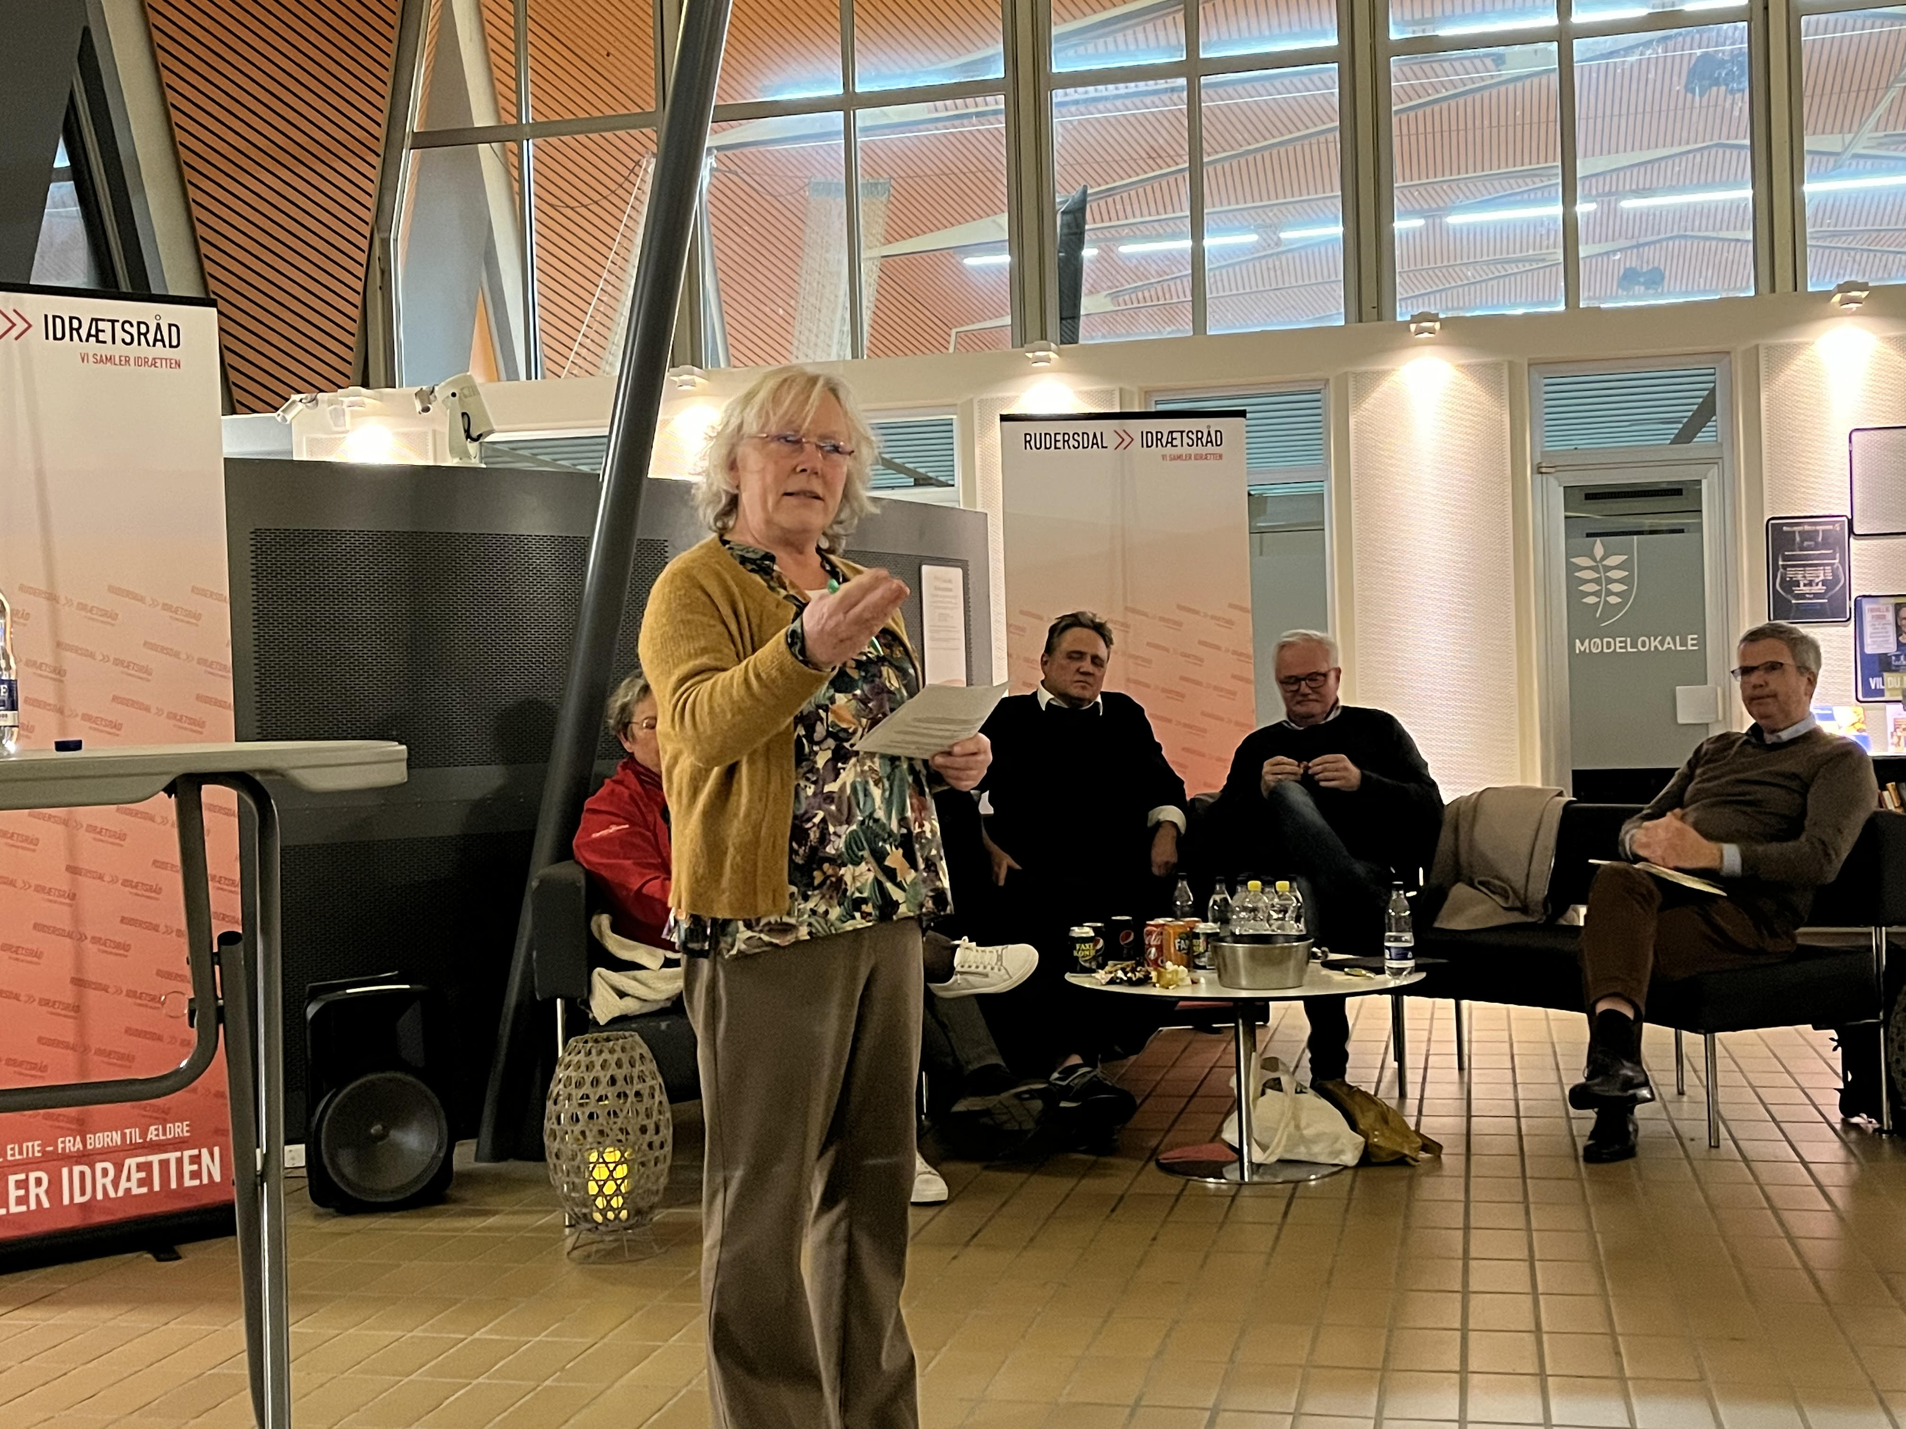
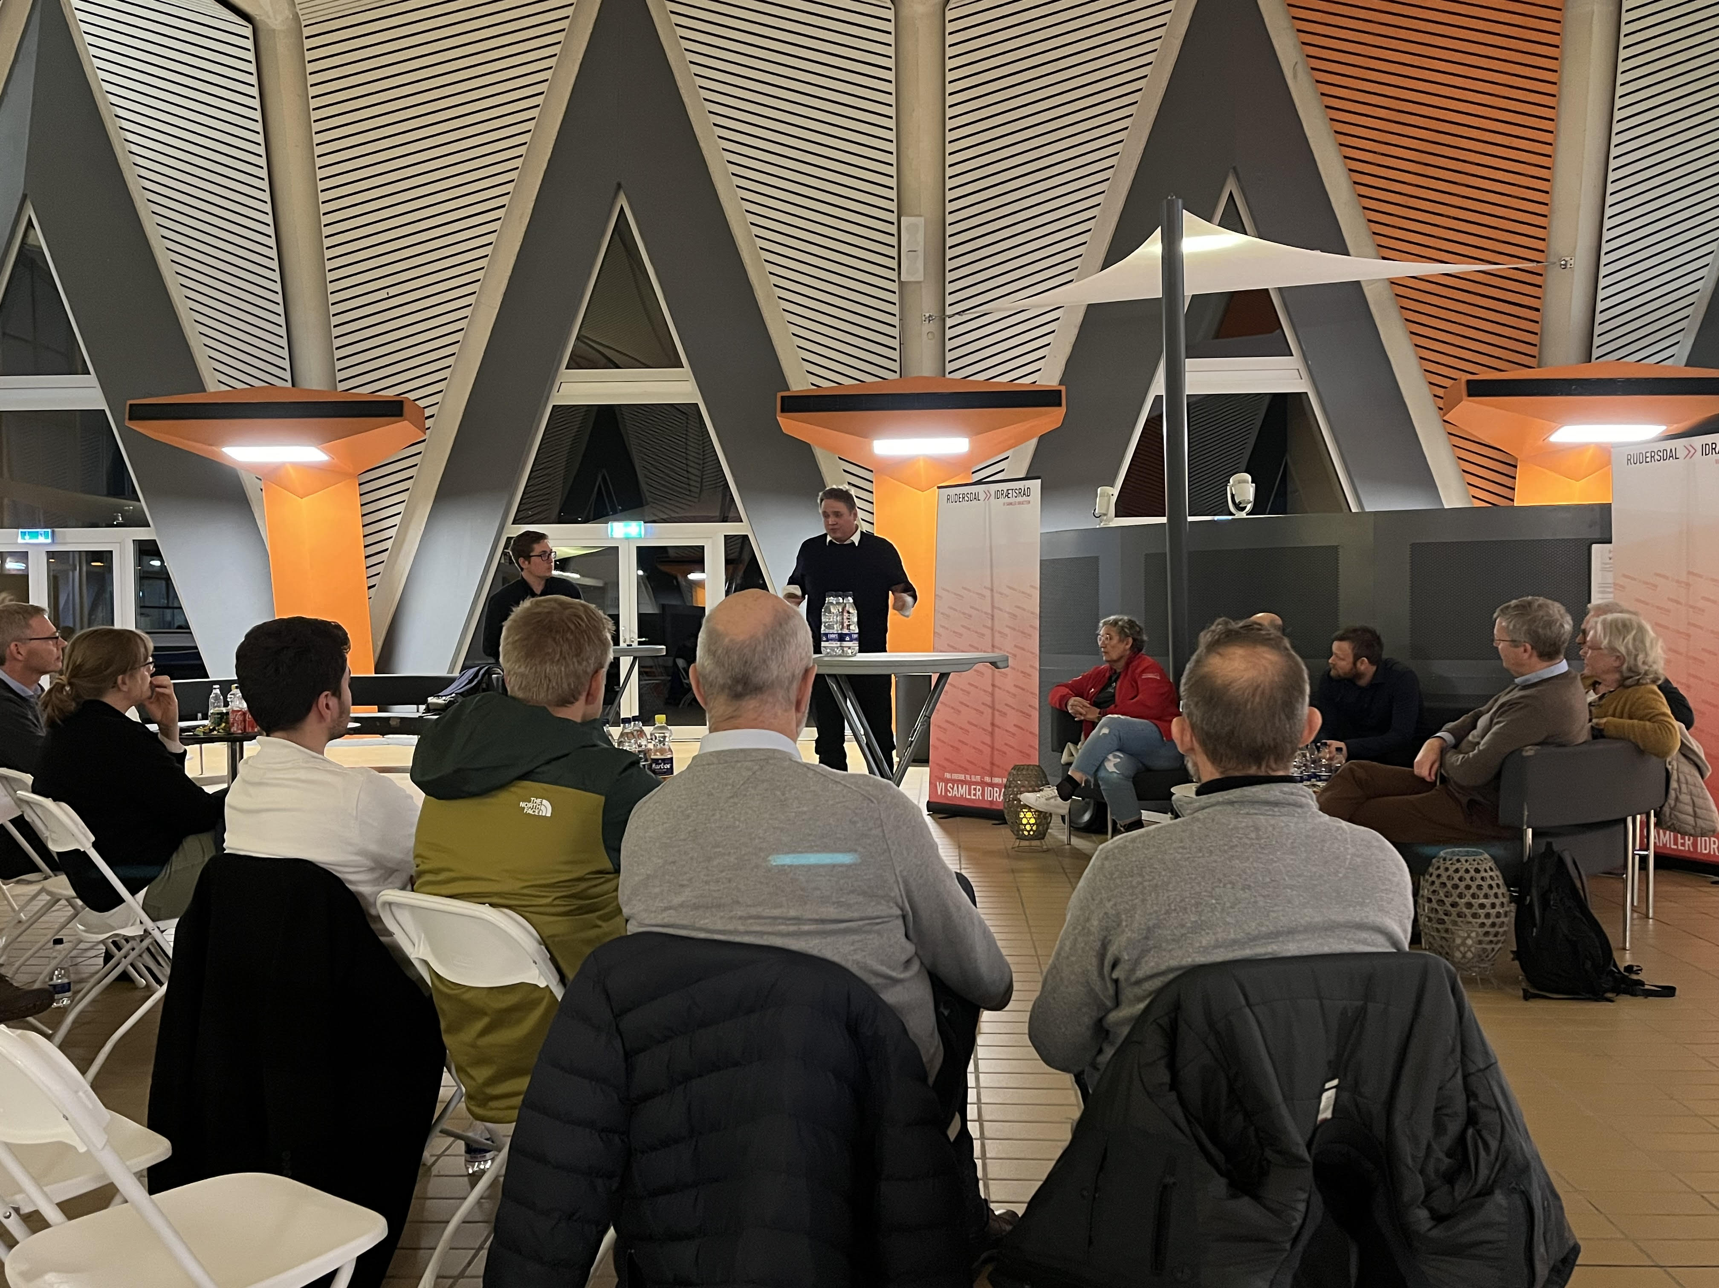
Hvad laver Idrætsrådet egentlig ?
Vi afholder ganske få arrangementer for medlemsforeningerne. Det gør vi i erkendelse af, at vi har med frivillige idrætspersoner at gøre.
Frivillige som ofrer så meget af deres fritid på deres foreningsidræt.
Der bruges så meget tid på møder i foreninger, forbund, kommuner, råd og komiteer – at vi ikke vil bruge for meget unødig tid.
Vi har i 2023 kun afholdt et enkelt – nemlig midtvejsmødet.
Som opfølgning på vores valgmøde forud for sidste Kommunalvalg – havde vi inviteret Kultur –og Fritidsudvalget
til at komme med bud på en vision for en ny idrætspolitik for Rudersdal kommune.
Ca. 20 personer var tilmeldt dette.

Slide 6
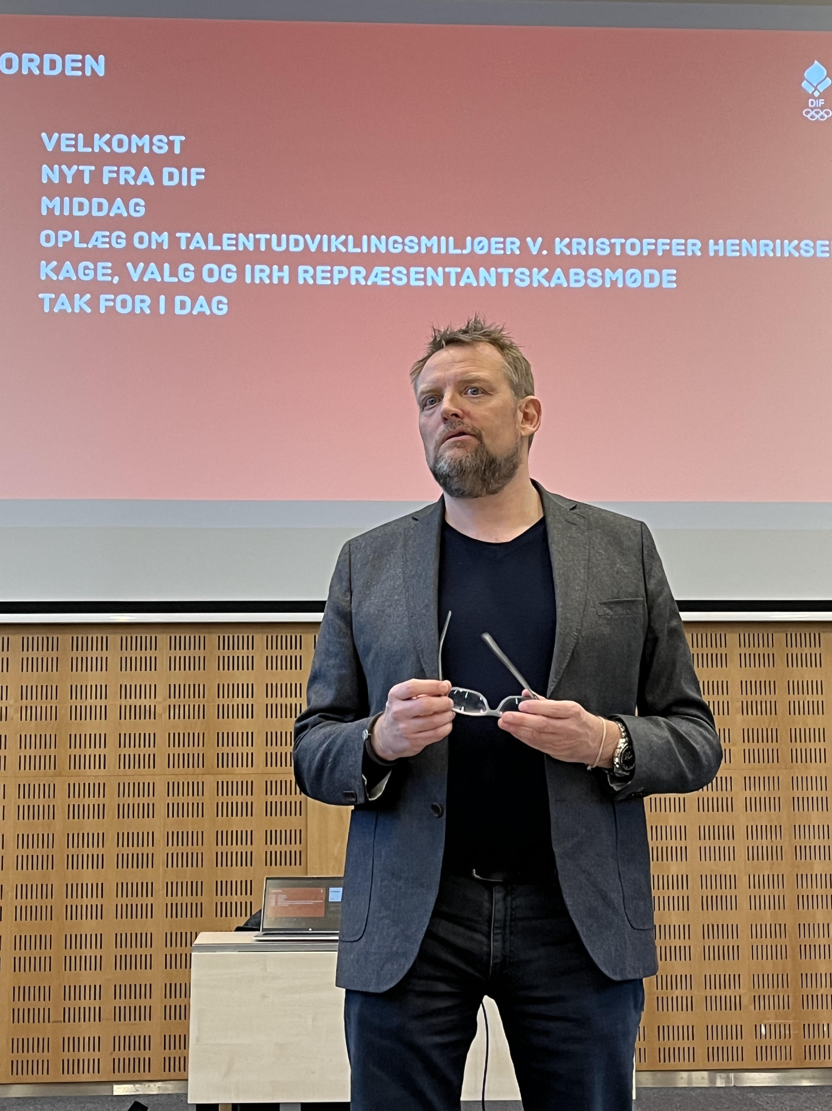
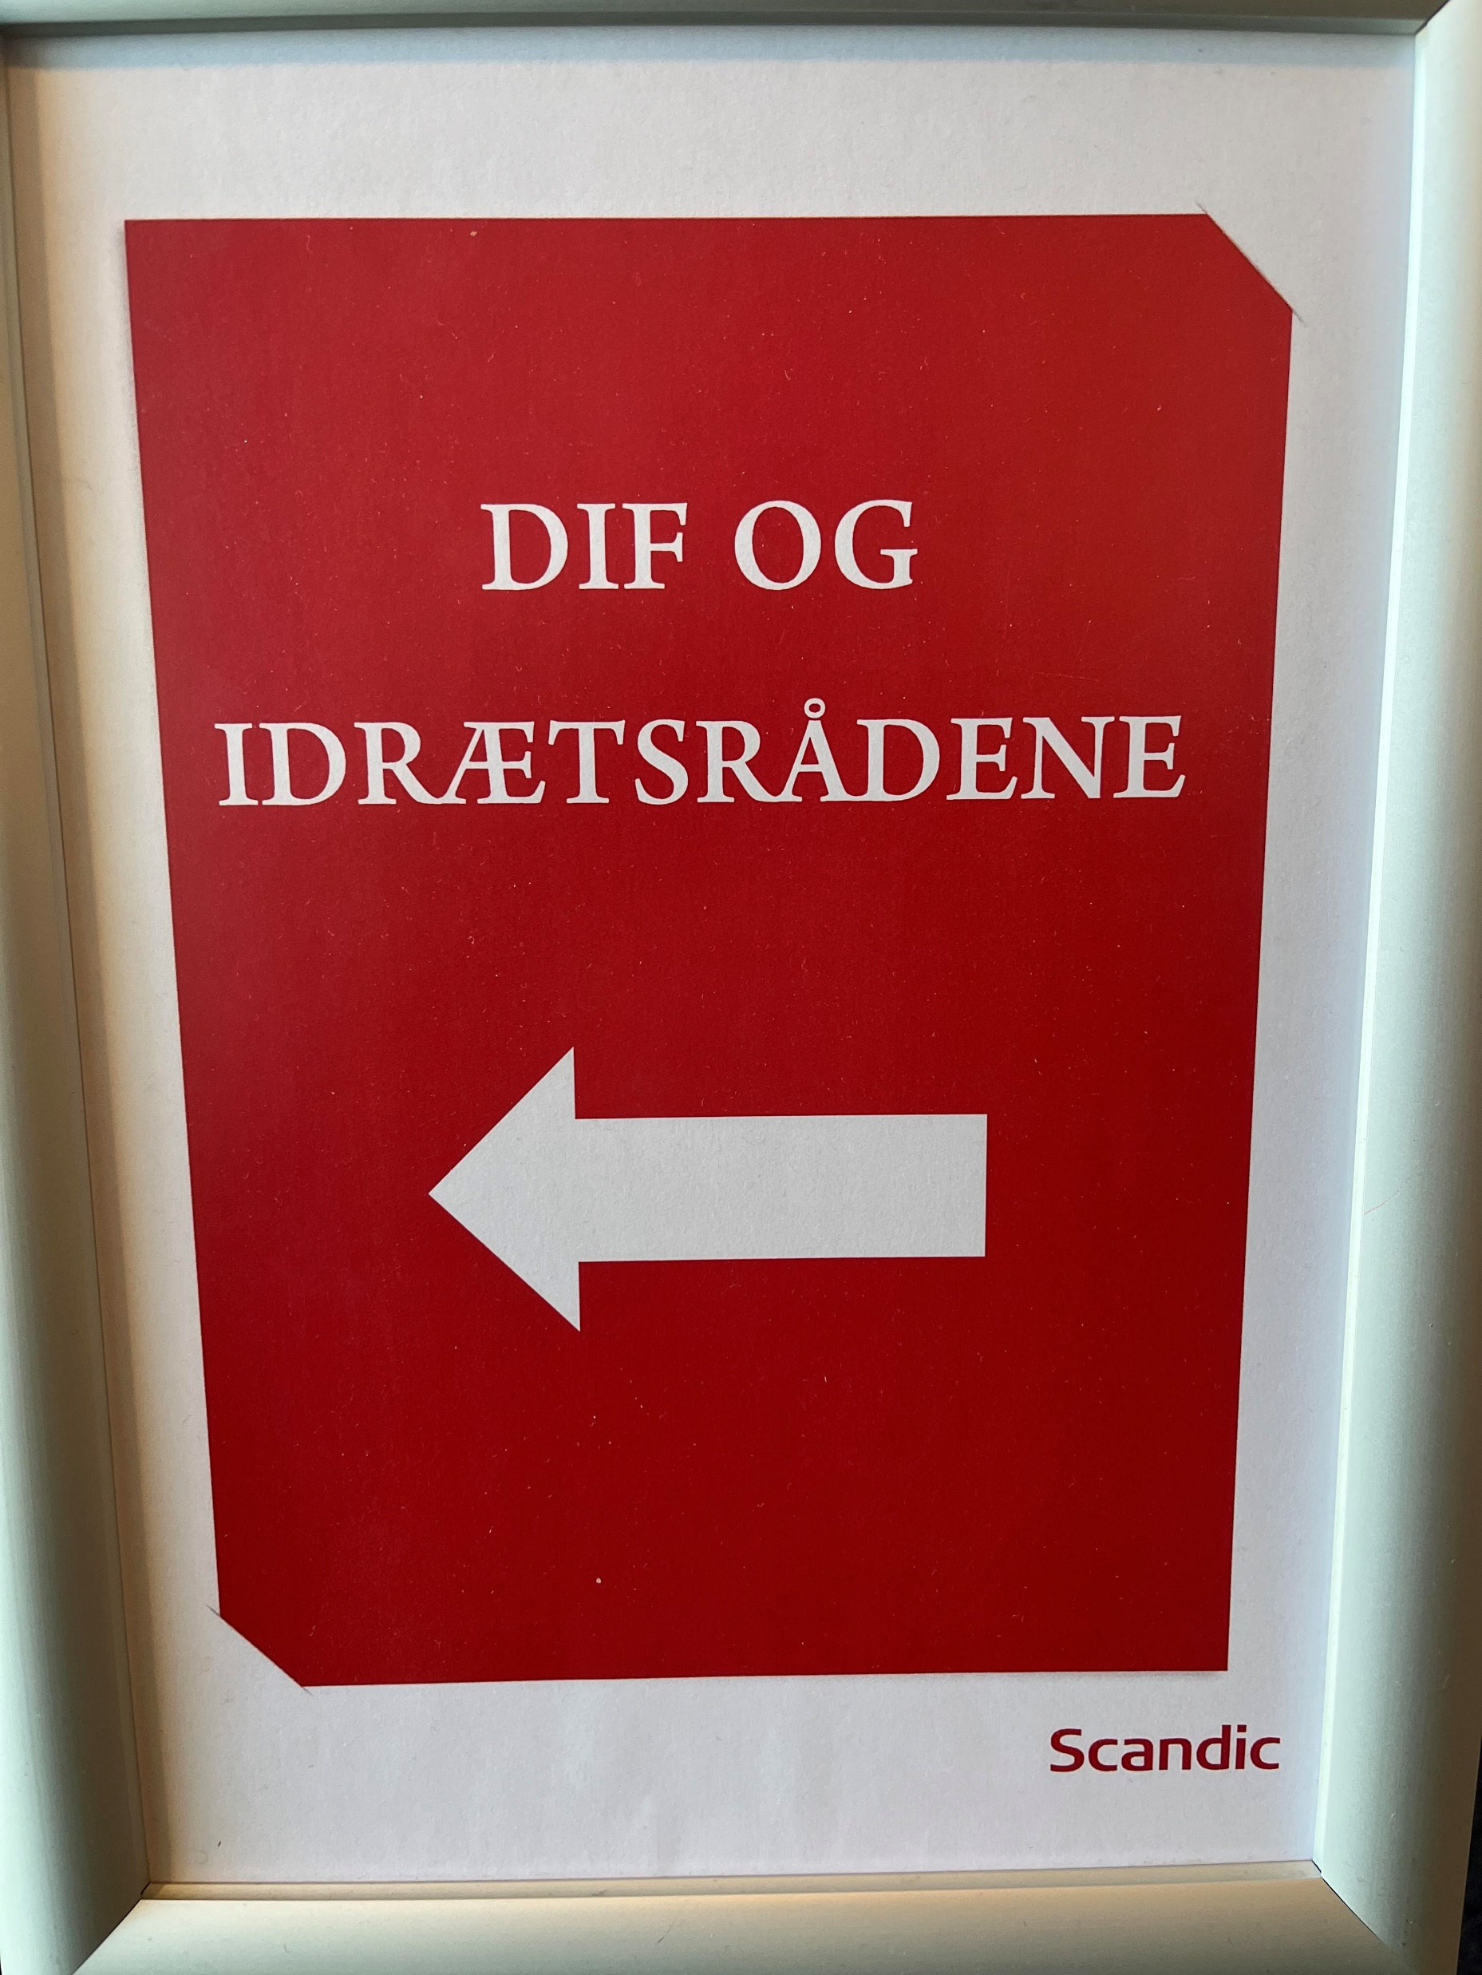
Hvad laver Idrætsrådet egentlig ?
• RI formidler information modtaget fra vores samarbejdspartnere
og medlemsforeninger.
• RI deltager i nationale og regionale konferencer der omhandler
idræt eller emner relateret til idræt.
• RI deltager i årlige møder med KULTUR og politikere i Rudersdal
Kommune.
• RI deltager ganske ofte i arbejdsgrupper omhandlende konkrete
idrætsprojekter.

Slide 7
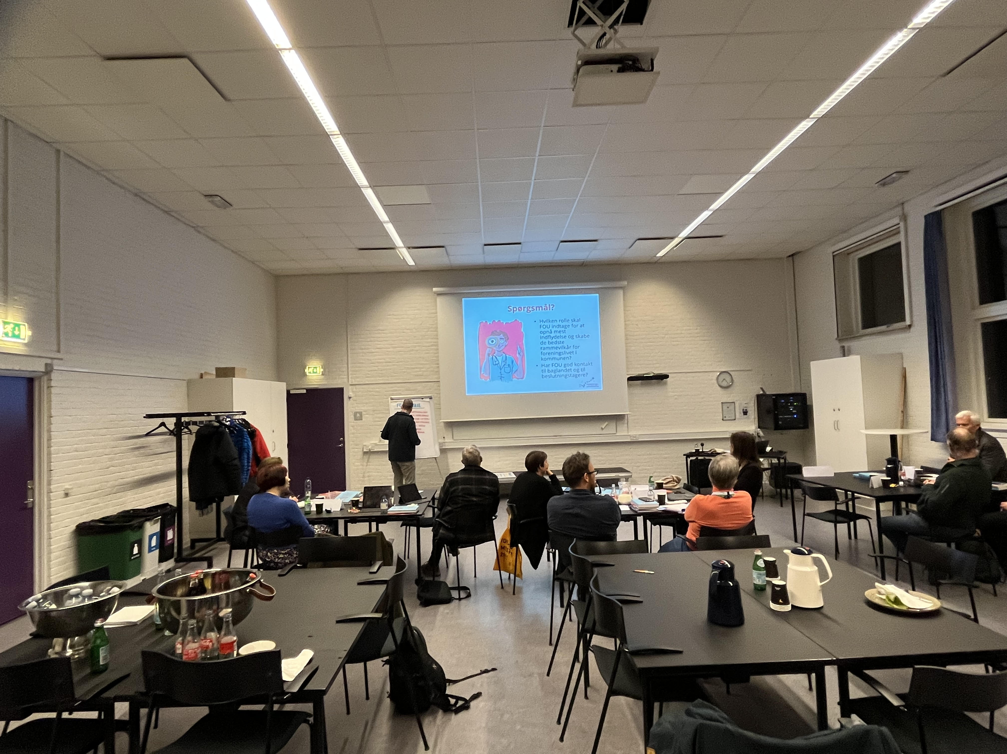
• RI bidrager med viden til lokalpolitiske idrætsinitiativer.
• RI deltager lokalt i netværksaktiviteter.
• RI arbejder på at sætte dagsordner omkring idrætspolitik i
kommunen.
• RI står til rådighed for medlemsforeningerne, i forhold til at finde
løsninger og samarbejdspartnere på konkrete problemer.

Slide 8
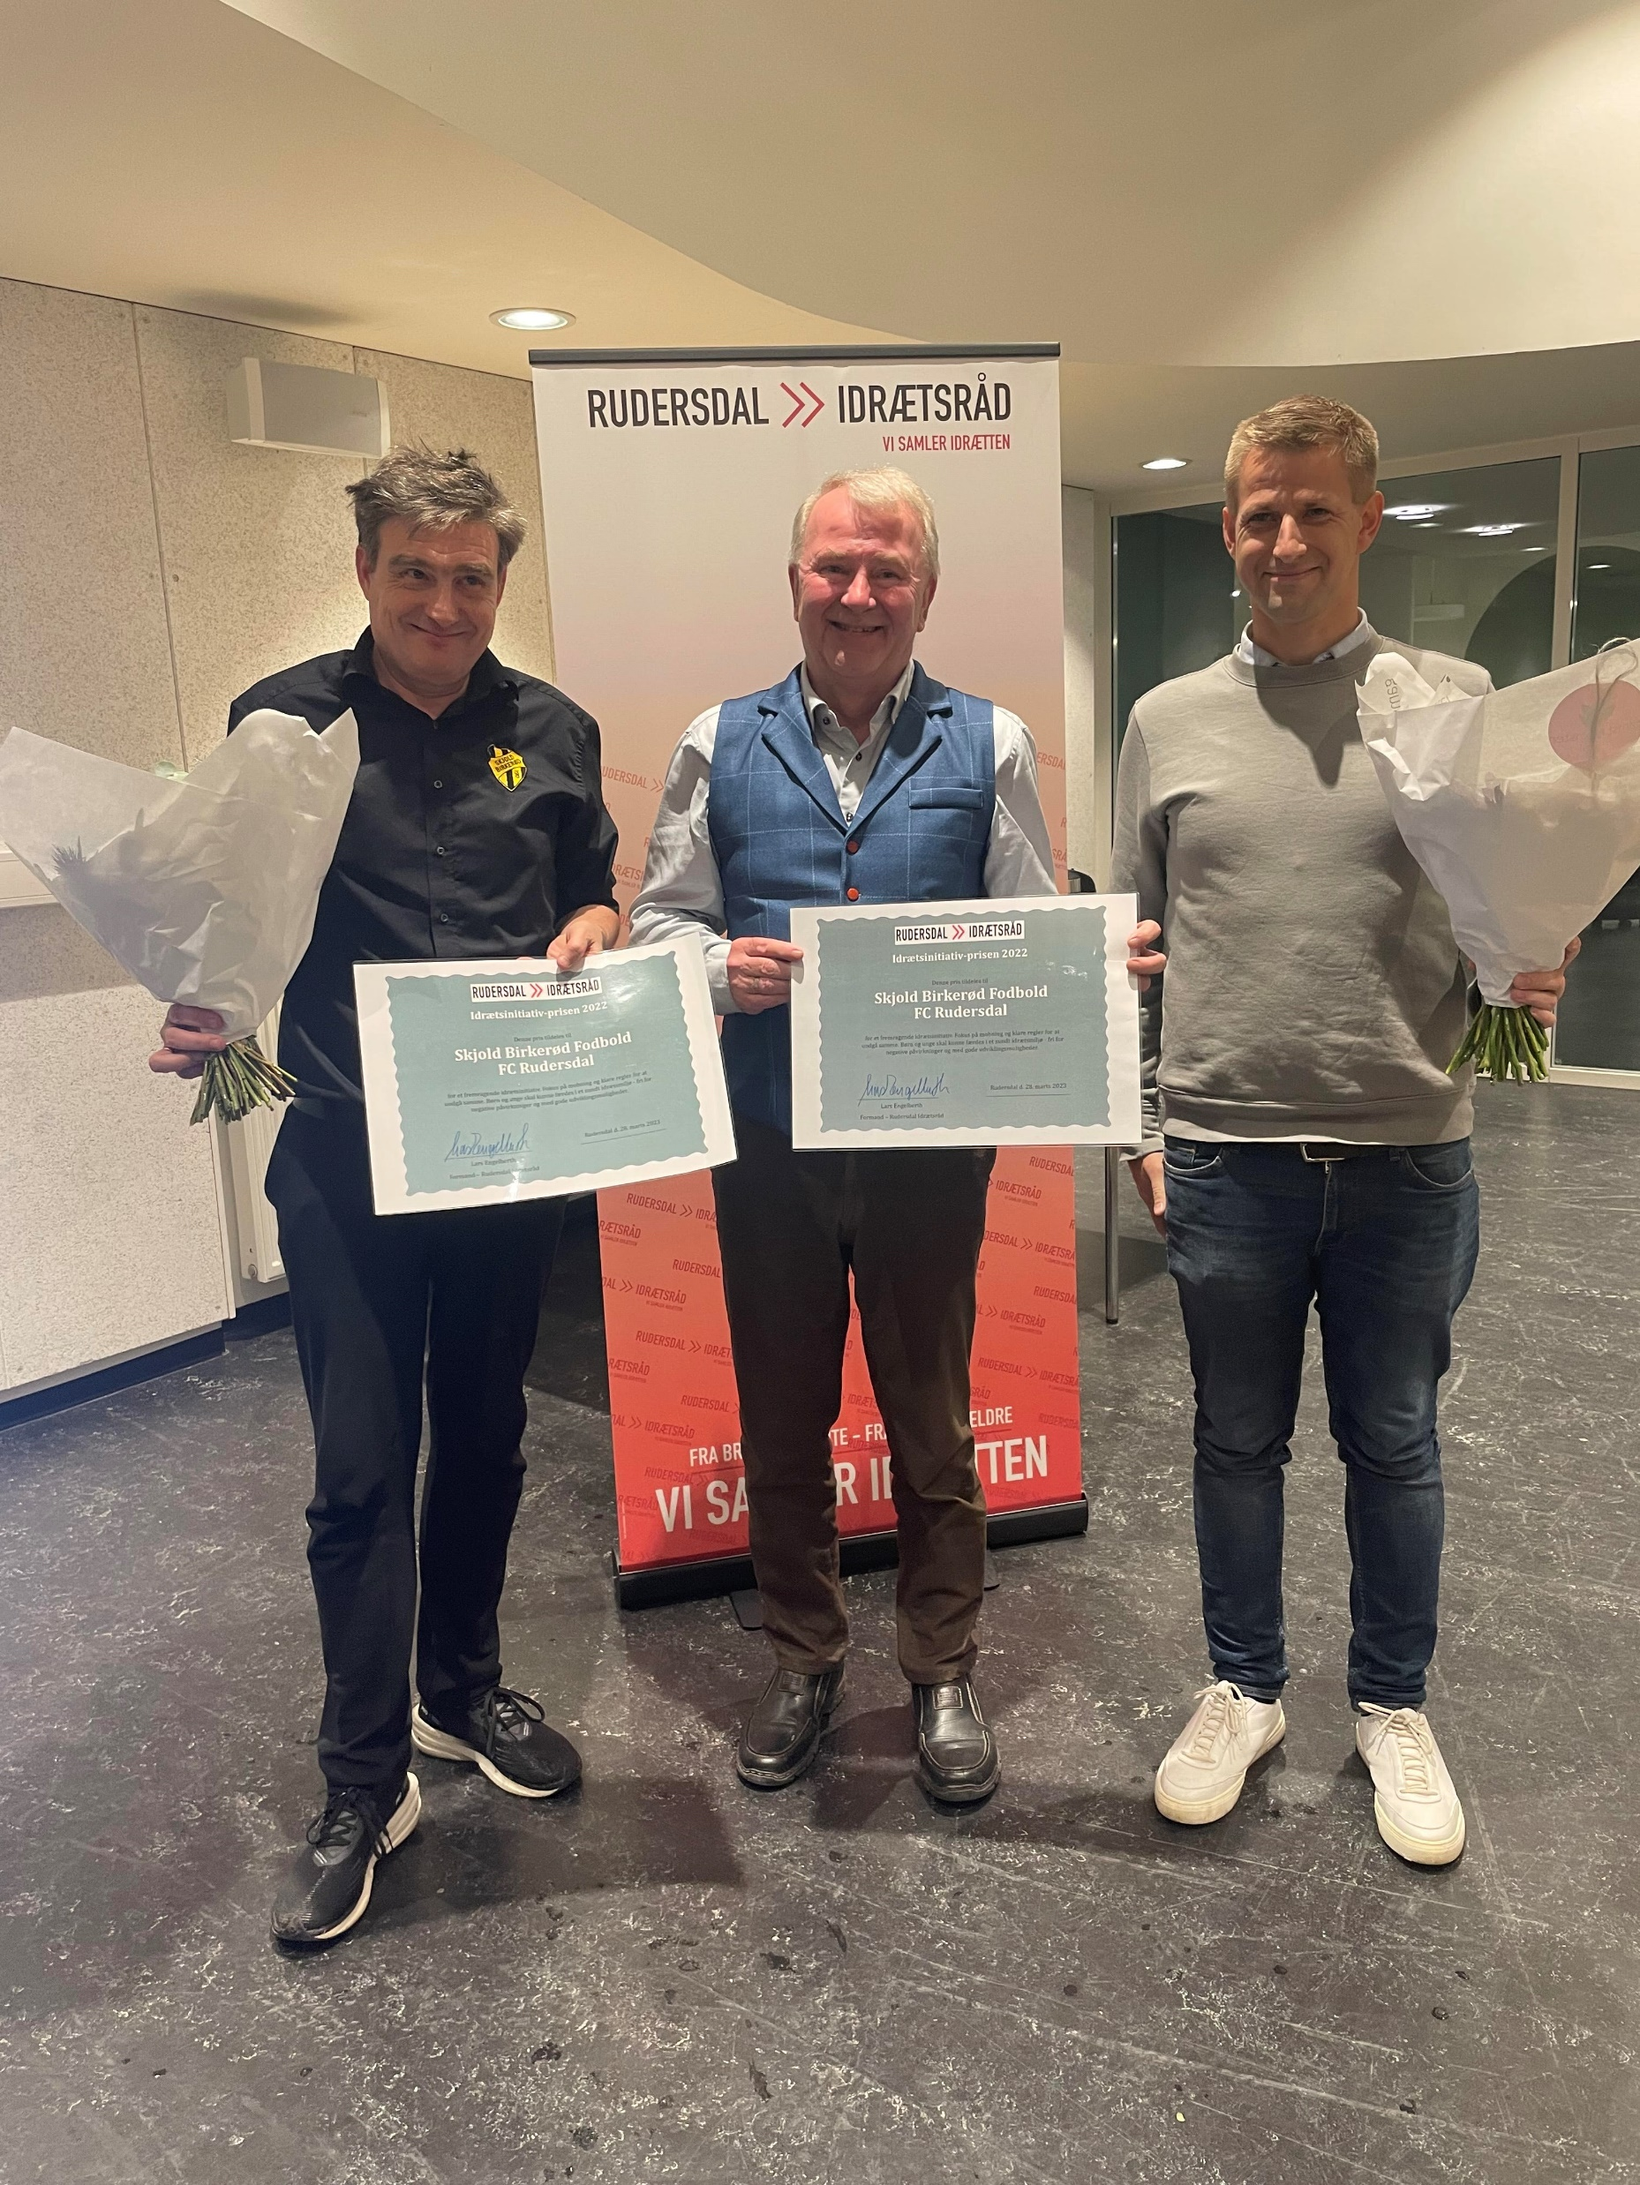
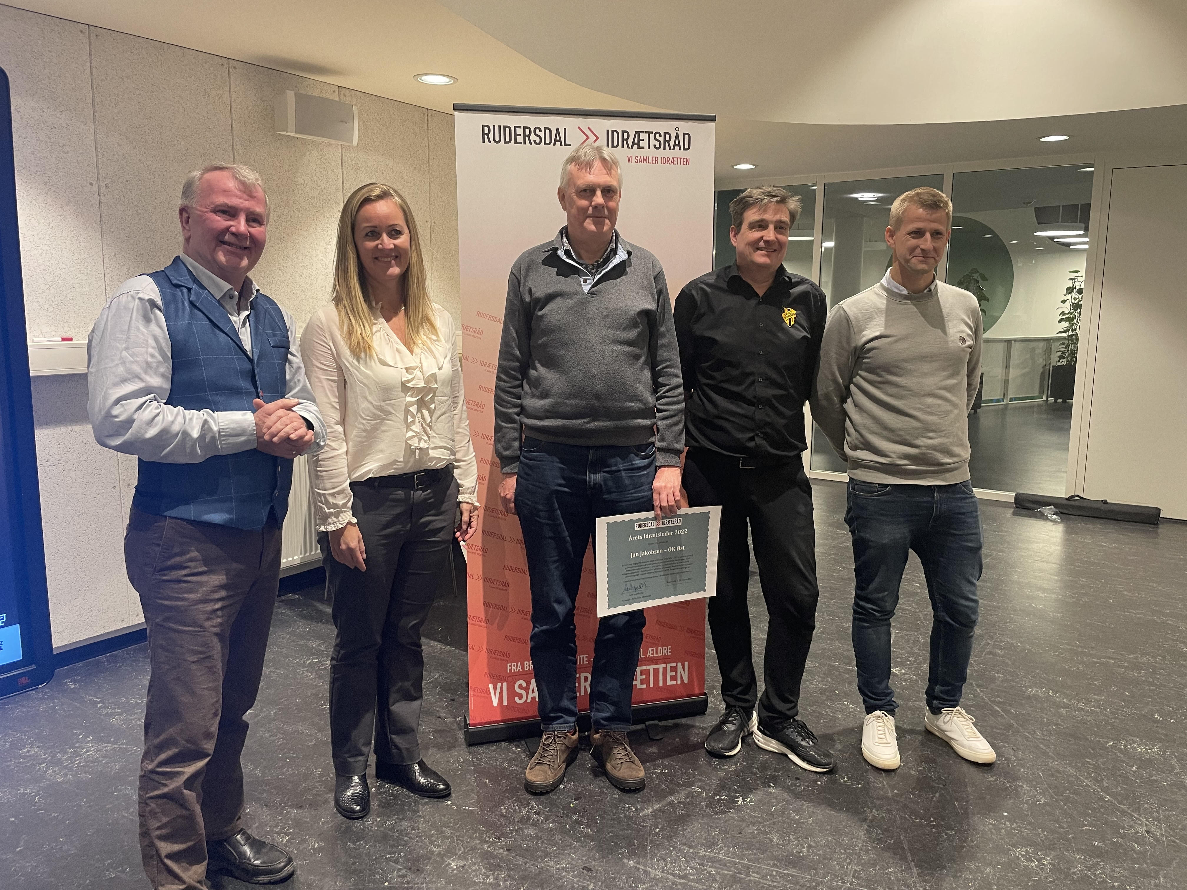
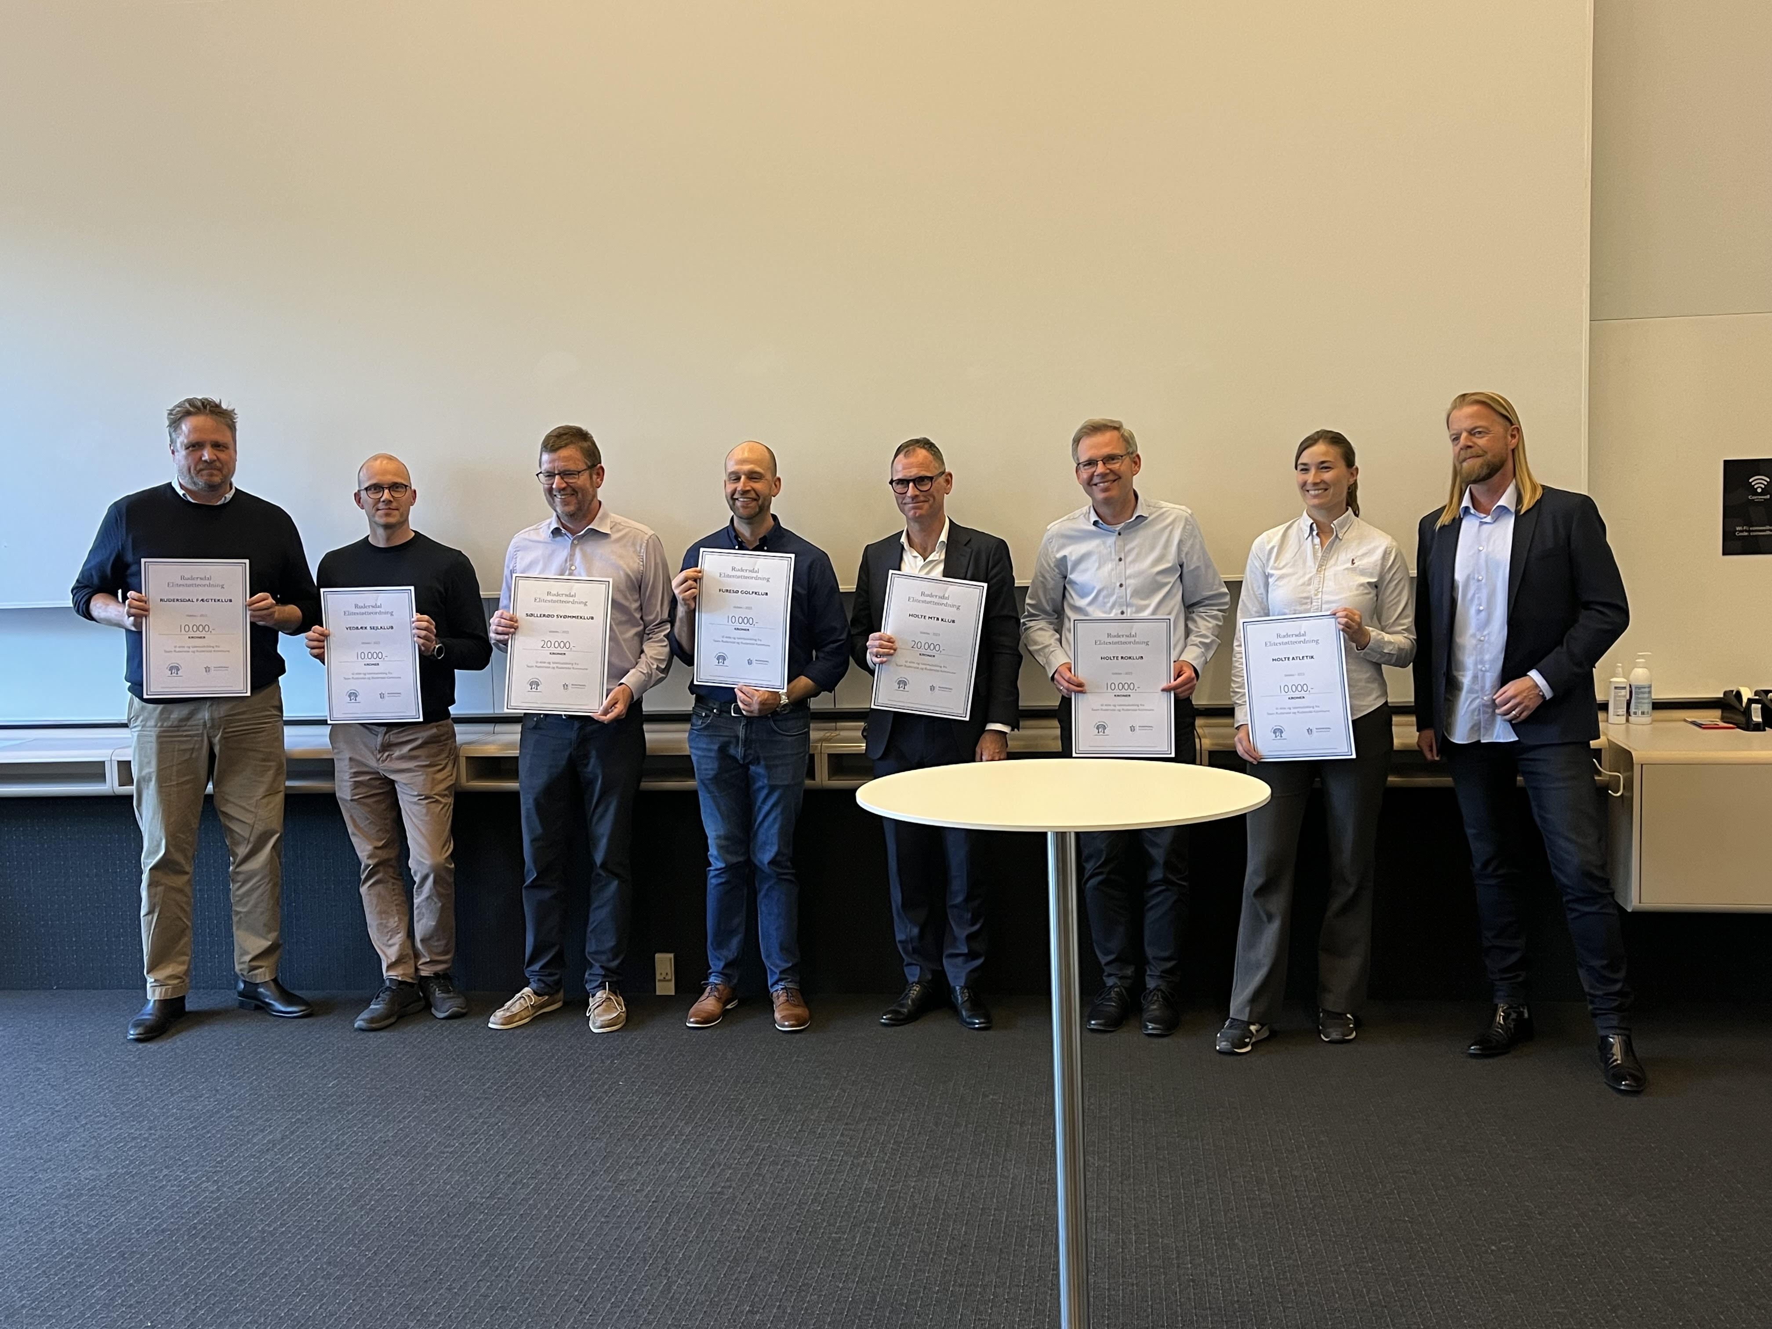
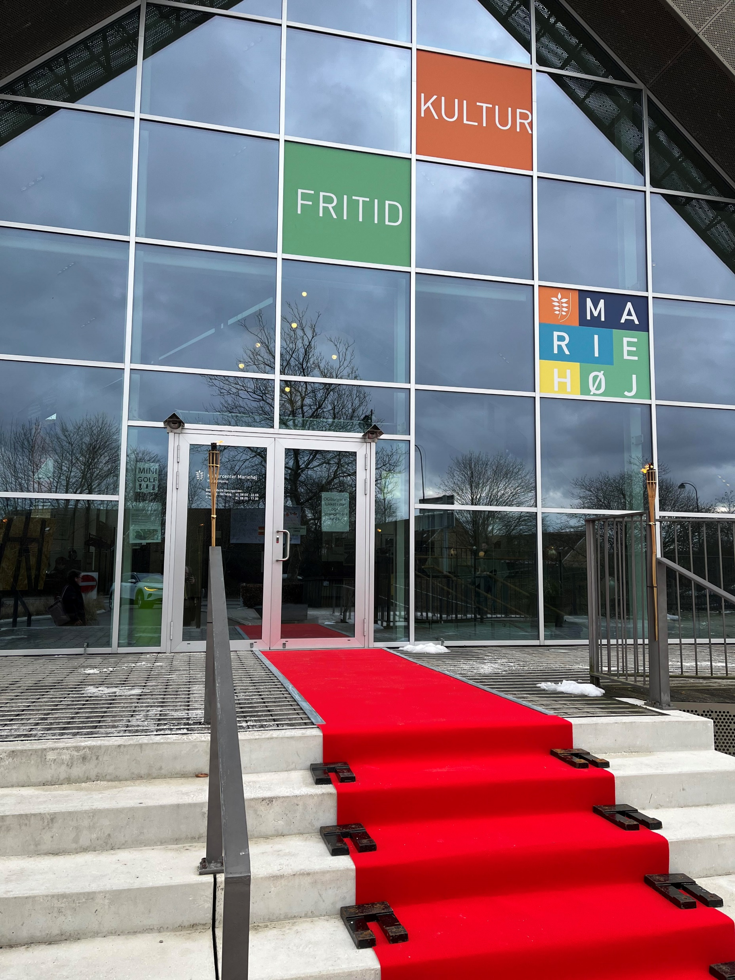
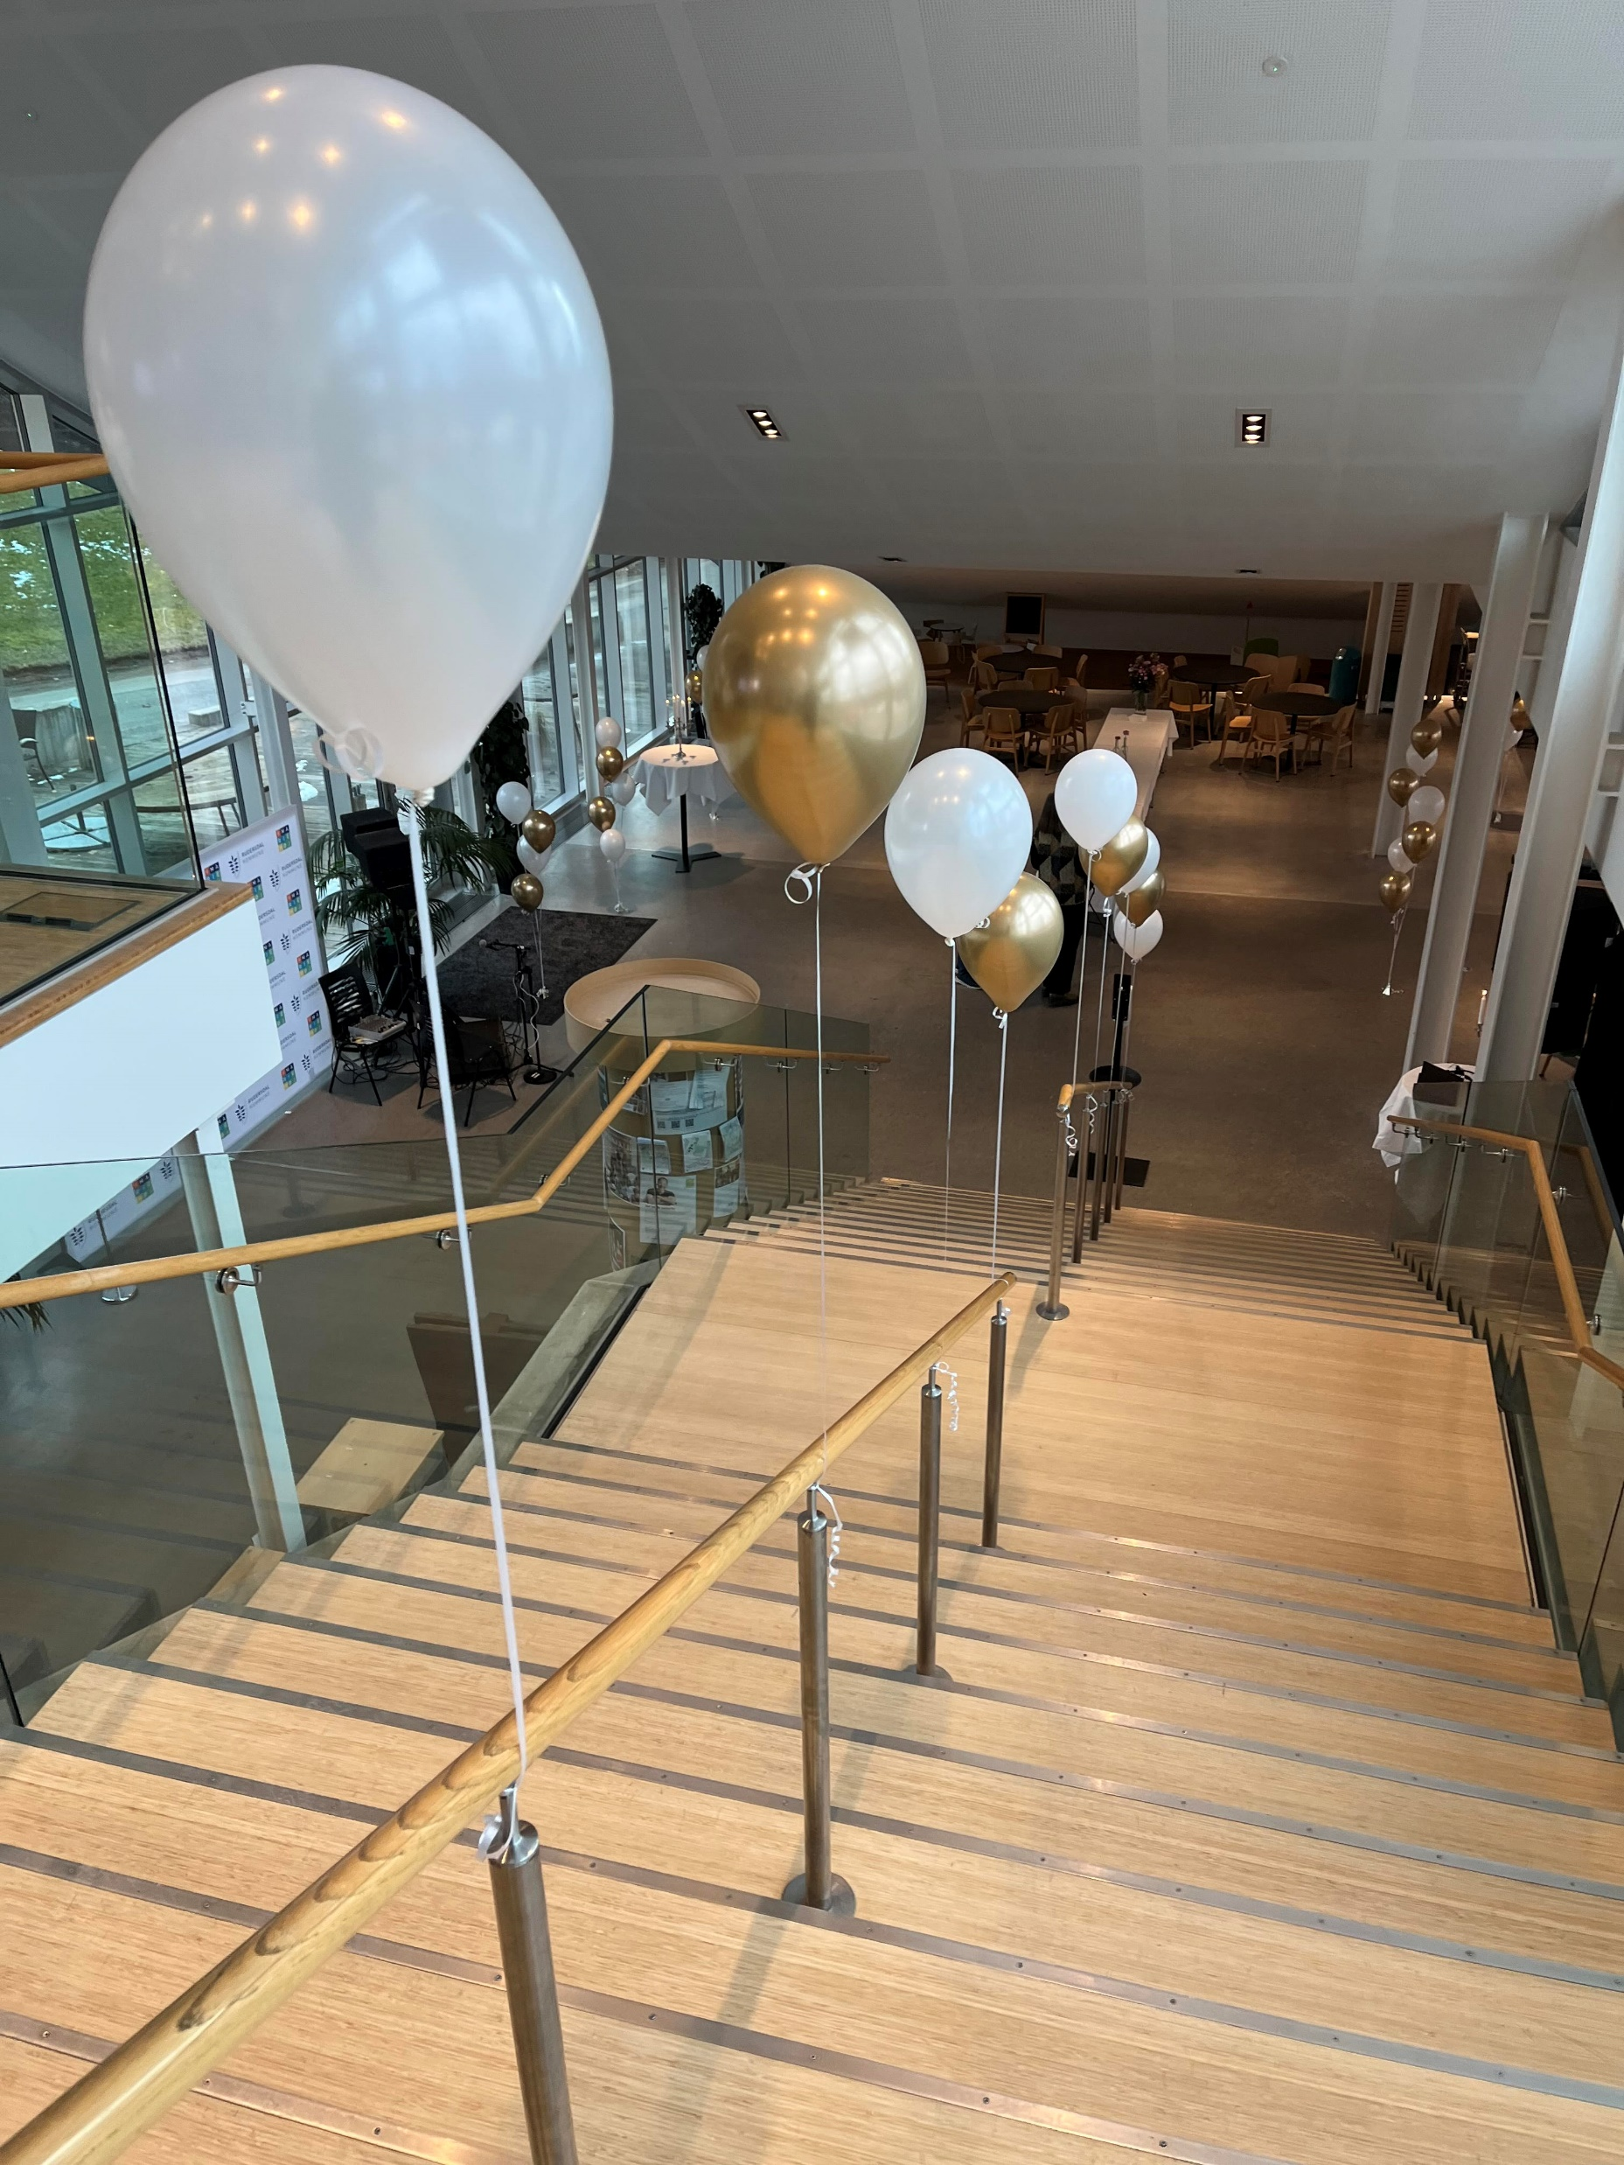
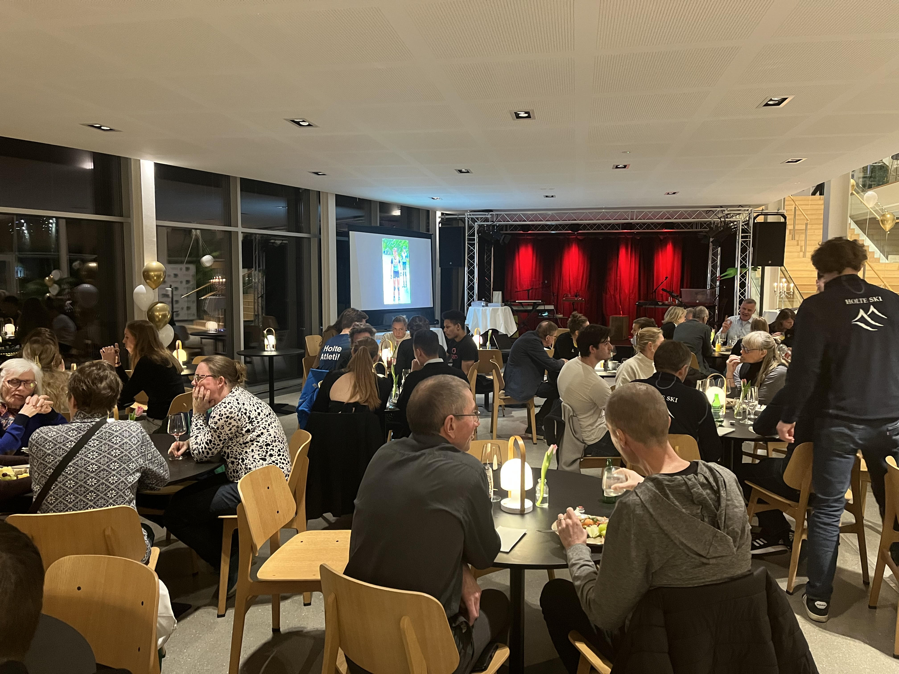
• RI uddeler Årets Idrætsleder pris og Idrætsinitiativpris.
• RI deltager i fejringen af mestre for ungdom og senior i Rudersdal

Slide 9
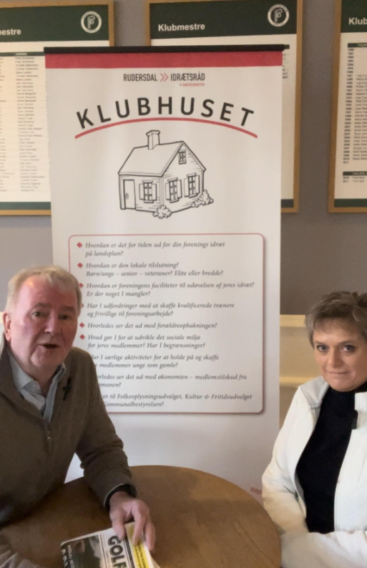
Det sagde vi var i Pipeline - 2023
• Opfølgning på KV2021 – halvårsstatus omkring
idrætsområdet med kommunalbestyrelsen.
• Deltagelse i udarbejdelsen af en ny idrætspolitik for
Rudersdal kommune – den nuværende er fra 2012.
Vi mangler oplæg fra kommunen – vi anerkender at KULTUR har meget at se til.
• Projekt ”Klubhuset” hvor vi besøger foreningerne i
deres miljø og bliver klogere på foreningen og idrætten.
• Afklaring af lejligheder på Skovlyporten
Endnu ikke afklaret – vi har nu kun 1 lejlighed på Trørødvej og endnu ingen aftale om nye på Skovlyporten
• Udvikling af skole/idrætsforenings samarbejdet.
Vil vi meget gerne have op og stå – det har stort set ikke fungeret i Rudersdal. Bolden hos KULTUR/FOU

Slide 10
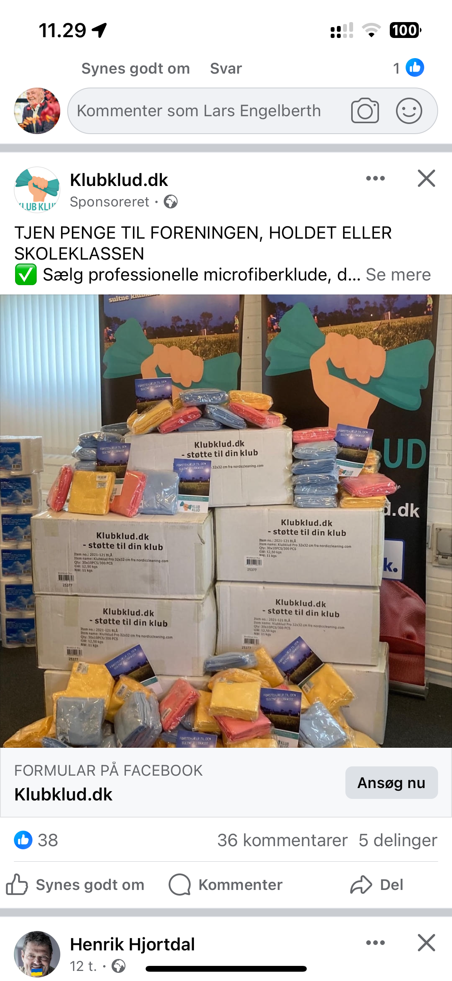
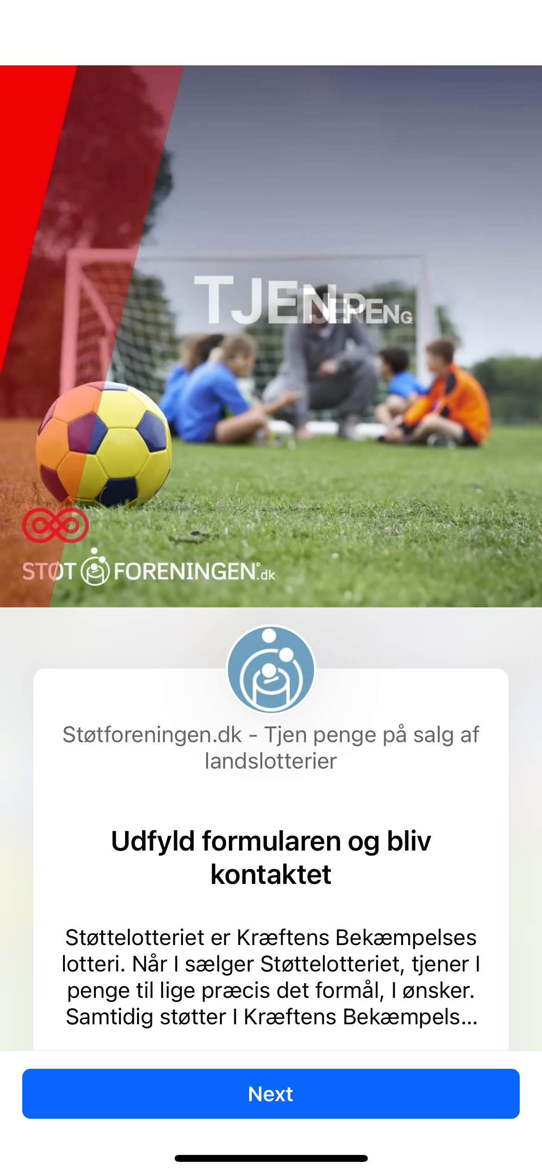
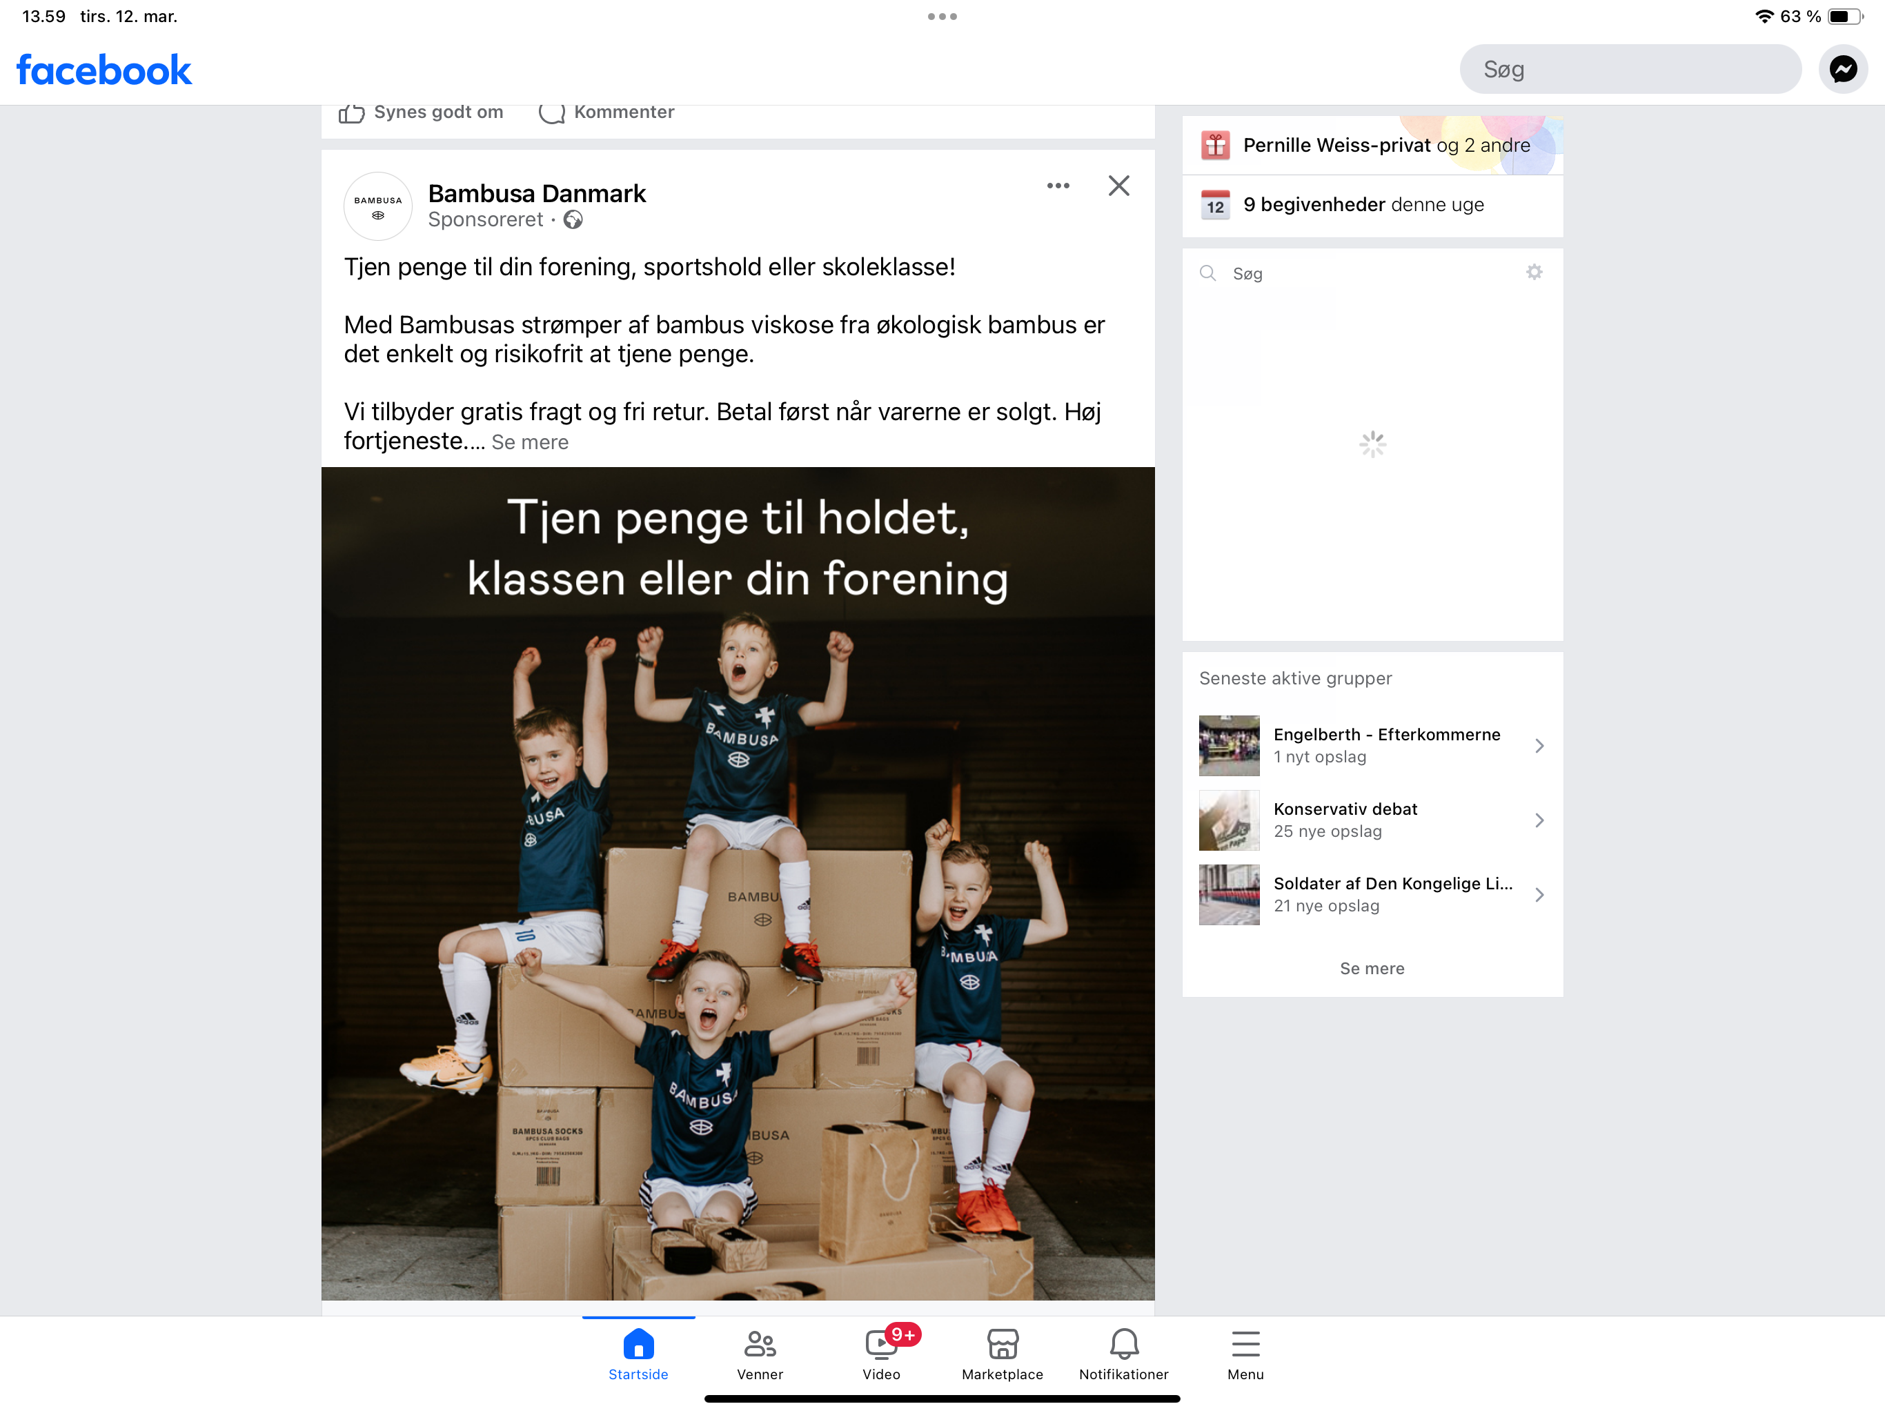
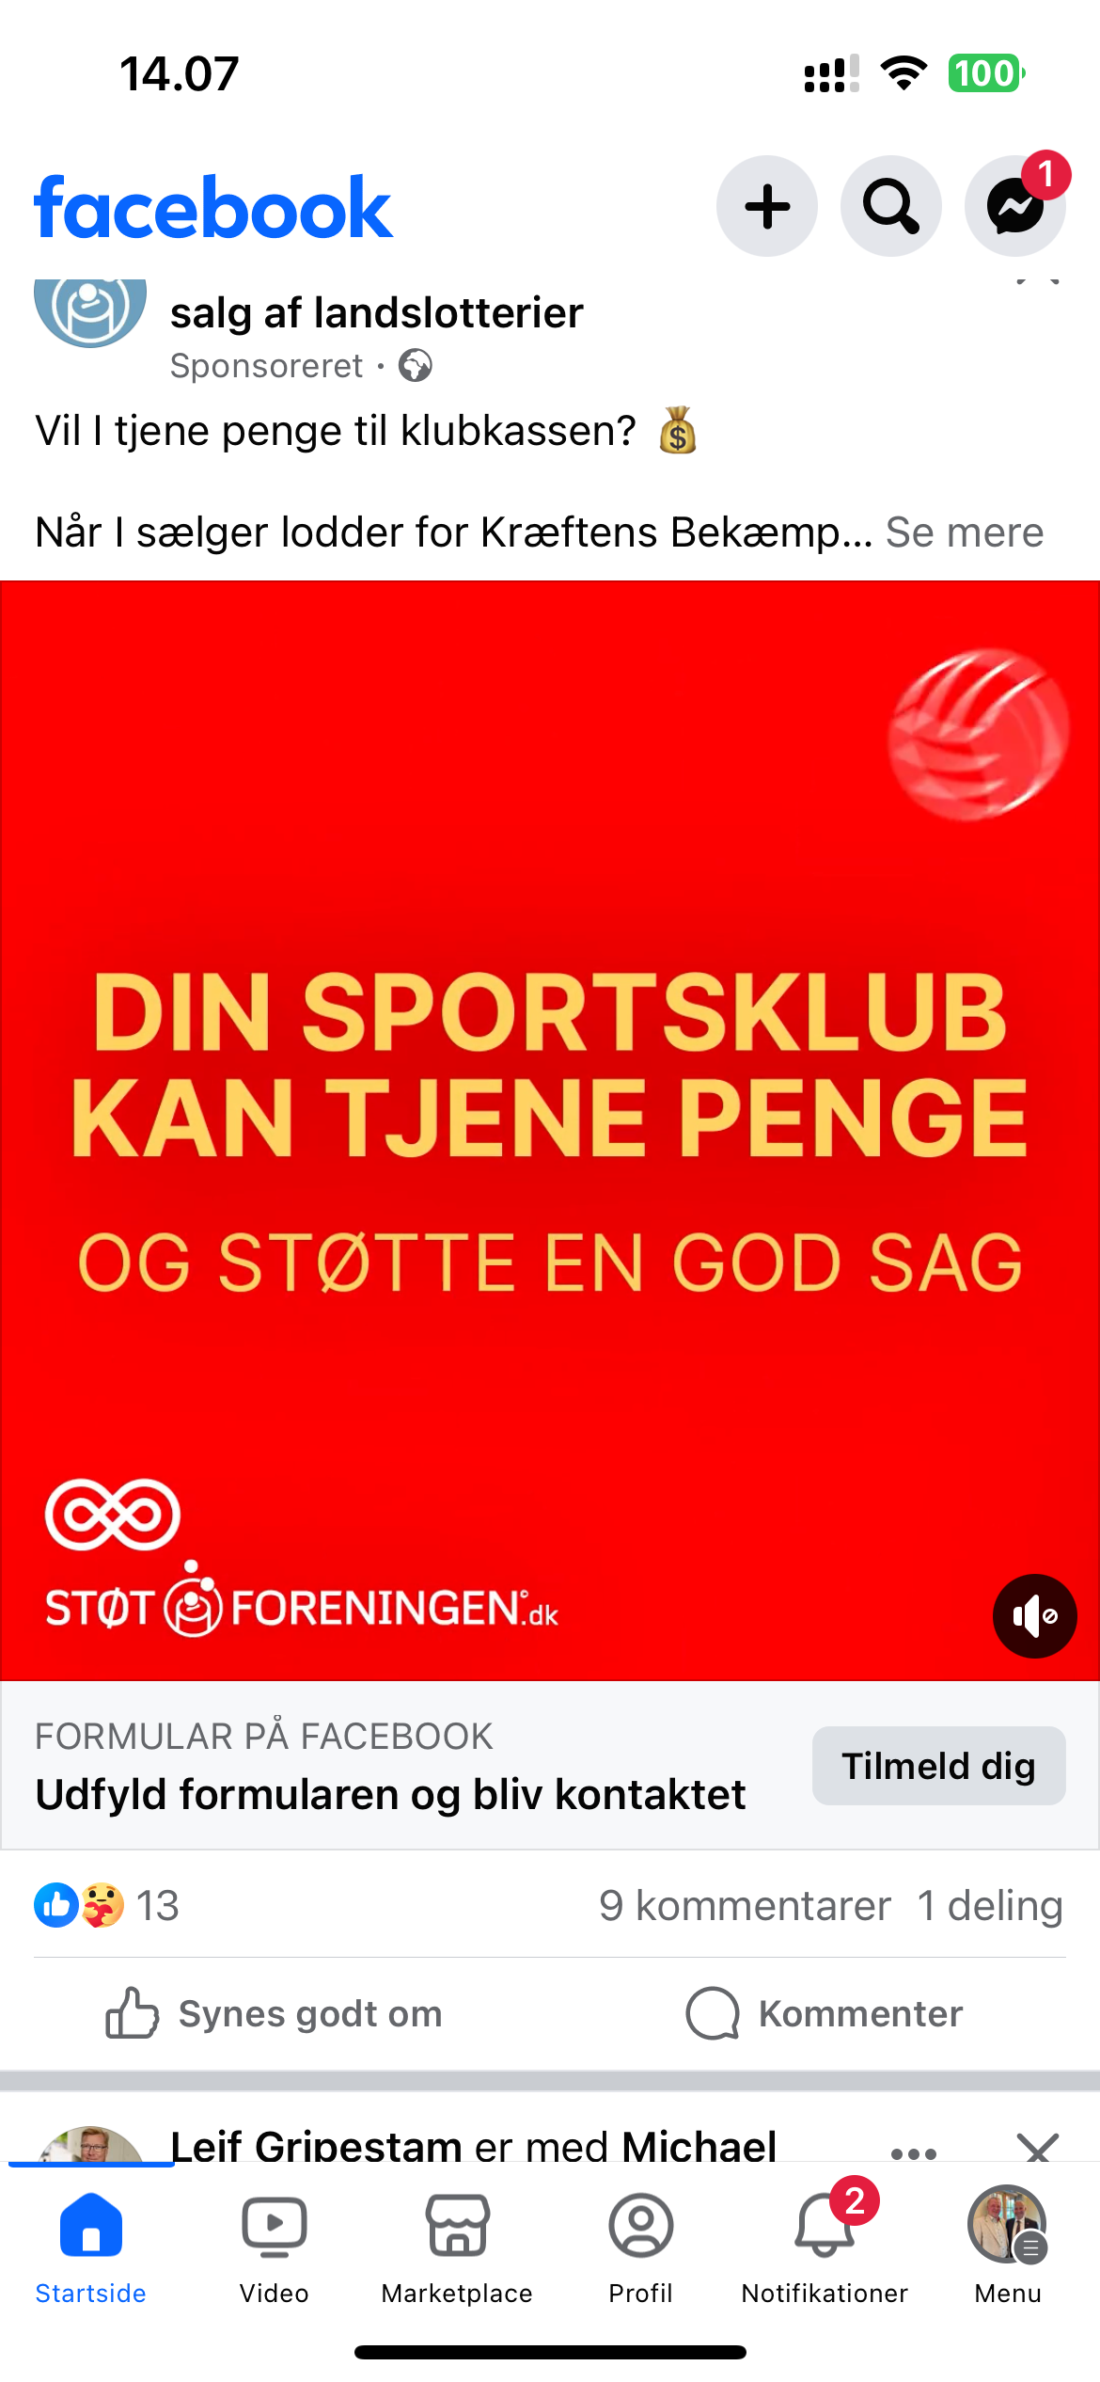
ØKONOMI - ØKONOMI

Slide 11
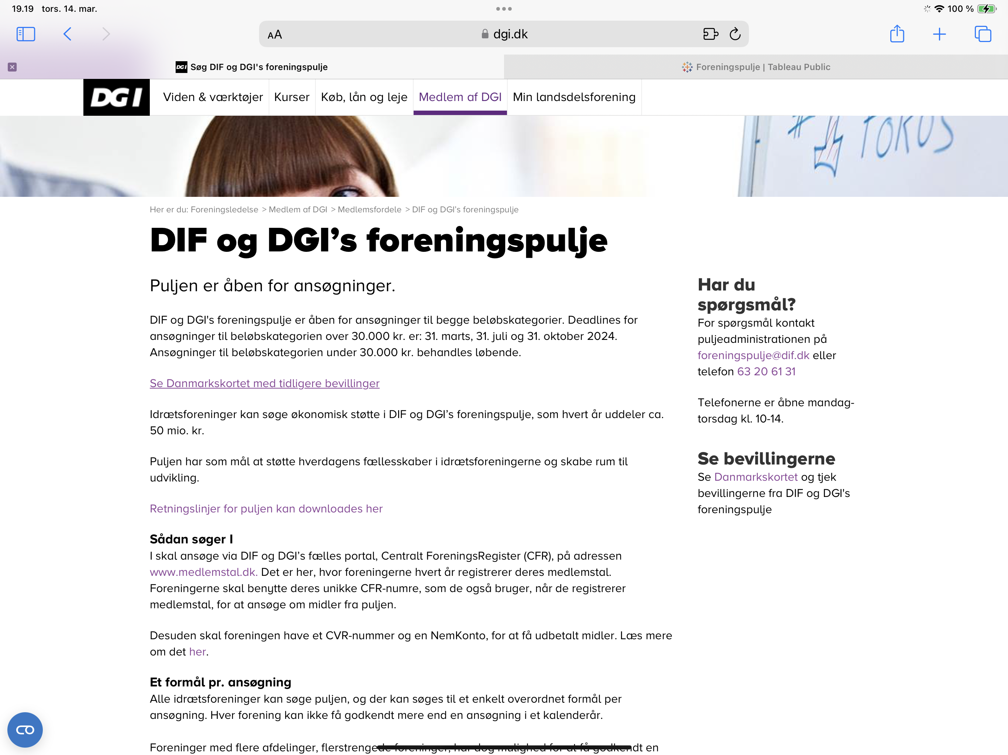
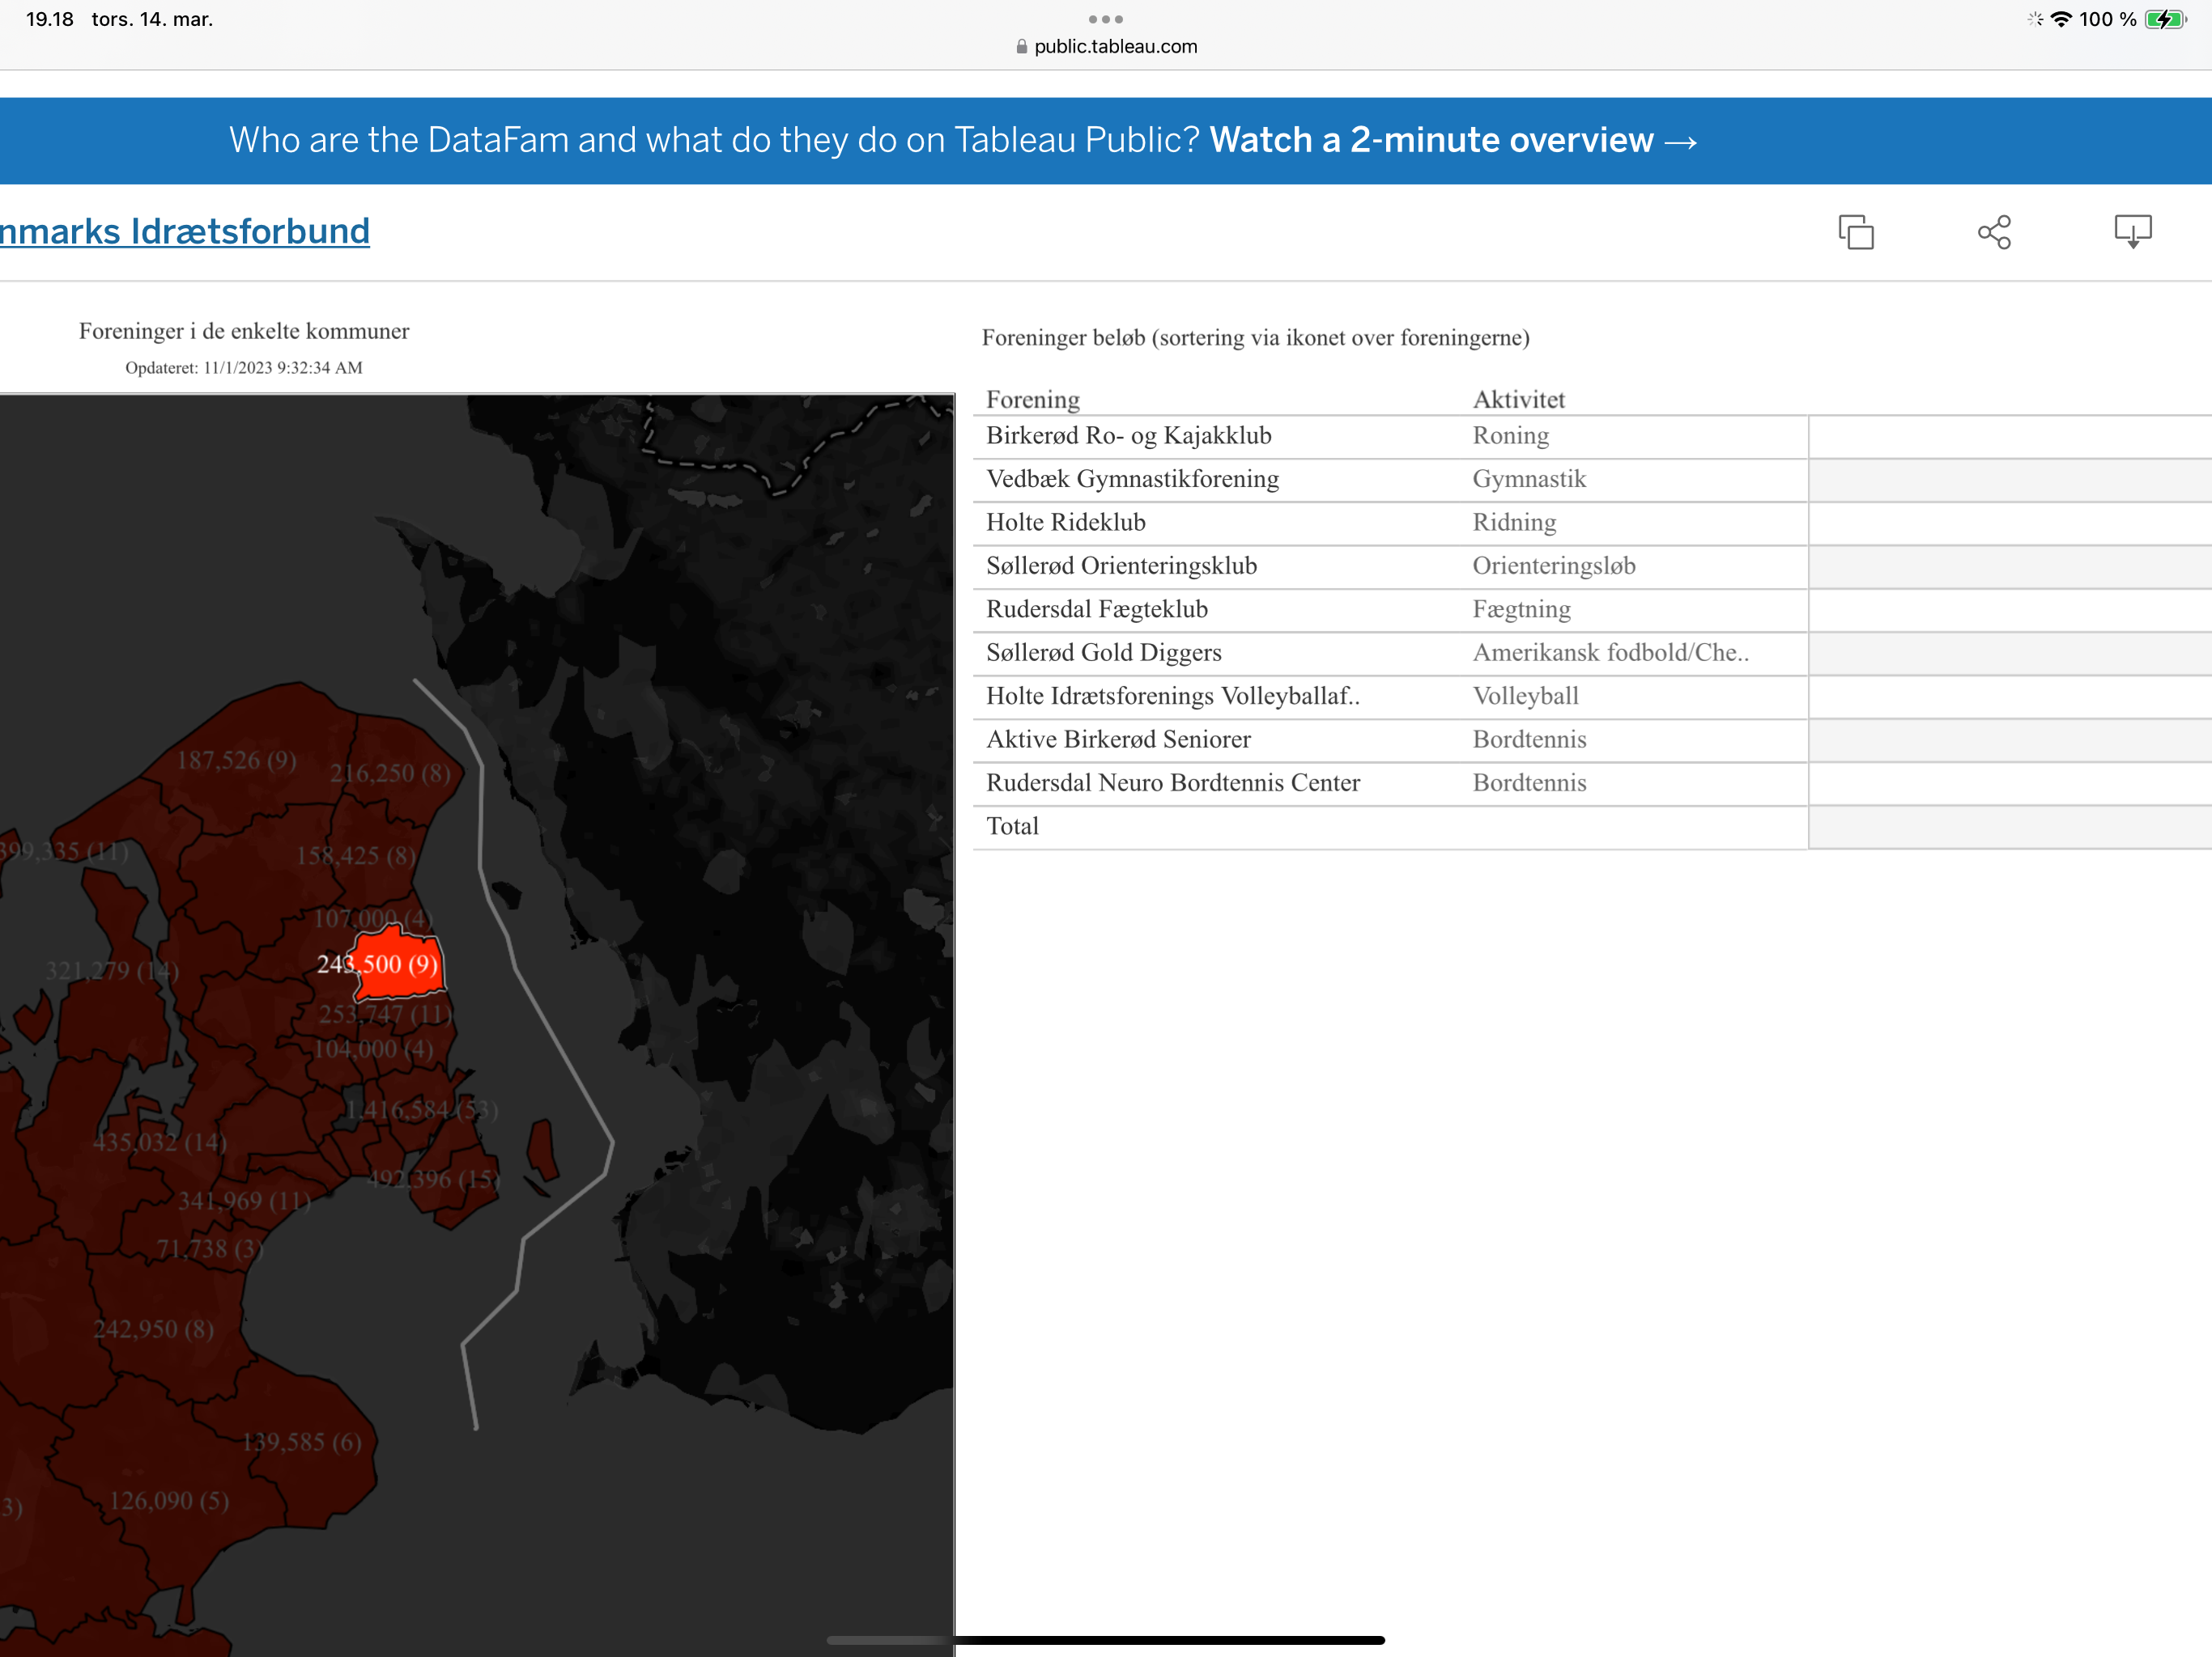
Men husk nu denne her………

Slide 12
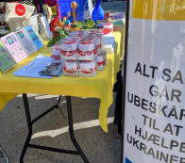
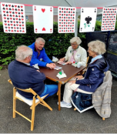
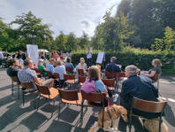
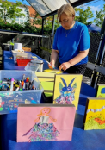
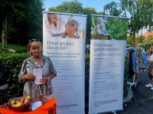
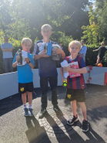
HOLTE LOPPEMARKED

Slide 13
Kære Frivillige idrætsforeninger i Rudersdal
Så nærmer vi os foråret og den kommende sæson af Holte Loppemarked. Tak til alle de foreninger der sidste år var med til at skabe en spændende, farverig og anderledes sæson.
Vi håber på, at de og mange andre vil deltage igen i år.
De foreninger der deltog, har på imponerende vis stået for koncerter, krea-værksted, tegning, quizzer og andre konkurrencer, turneringer, skattejagt, samling af armbånd, uddeling af solcreme,
indsamlinger, informering og meget andet. Nogle foreninger er kommet på markedet meget, eller af flere omgange, og andre har blot været forbi en enkelt gang.
I år varer loppemarkedet fra den 14. april til den 13. oktober 2024. Der er ikke marked den 18. august pga. afholdelse af Ironman.
Ønsker jeres forening at deltage i år, så er det muligt de fleste datoer, selvom vi vil forsøge at fordele events og foreninger udover hele sæsonen.
Kræver jeres event meget plads, så skriv gerne til os i god tid. Dette giver både mulighed for at kunne reservere et passende område den ønskede søndag, samt mulighed
for at promovere jeres forening og event via facebook og Instagram. Send derfor gerne en kort tekst omkring jeres forening, evt. sammen med et link og et foto, når en dato er på plads.
Det kan dog ofte også lade sig gøre at få en plads tæt på en ønsket søndag, - særligt hvis I blot har brug for et mindre område. vender også tilbage igen denne sæson og der vil selvfølgelig
også være musik ved åbning og lukning, samt andre events.
Vi vil meget gerne have lønnet hjælp til oprydning om søndagen efter markedet. Oprydning foregår ved at man møder op på pladsen ca. kl. 14.15 og finder os (røde hatte).
Vi udleverer handsker, gribetænger og skraldeposer, også begynder man at fjerne skrald i takt med at biler og lopper forlader parkeringspladsen. Det varer ca. 1,5-2 timer, hvis
man er alene om det, og kan kun gøres på kortere tid hvis man er flere. Meget få foreninger har vist interesse i denne opgave, så hvis din forening er interesseret i at deltage,
så er der altså god mulighed for dette!
På markedet vil I som regel møde Thomas Voss, Frederik Andersen, Lene Storgaard og vores oprydder Nuka - udover mig selv.
Vi er der fra kl. 5.45, og burde være nemme at finde via vores røde kasketter. I kan altid ringe til os på dagen - skulle I have brug for hjælp eller andet!
Vi glæder os til at høre fra dig og din forening, og ikke mindst at være sammen med jer henover sommeren!
Bedste hilsener
Adam Schächter
info@holte-loppemarked.dk
Loppemarkedets telefon: +45 22200544

Slide 14
Fremtidens Idræt for Børn og Unge - FIBU
Tre kunne indstille spydspidsforeninger til DIF. Kommunen, det lokale Idrætsråd eller Forbund for idrætten.
I Rudersdal samarbejdede KULTUR og Rudersdal Idrætsråd om præsentation af projekt over foreningerne på et webinar.
Herefter indstillede vi to projekter – et omkring Birkerød Idrætscenter med SIGMA Swim som forening og et omkring Rudegaard med Holte FC som forening.
Vi har erfaret, at DIF ønsker at arbejde videre med Rudegaard projektet – hvilket er meget flot – at vi overhoved kunne få en børn/unge ansvarlig til kommunen – fantastisk……

Slide 15
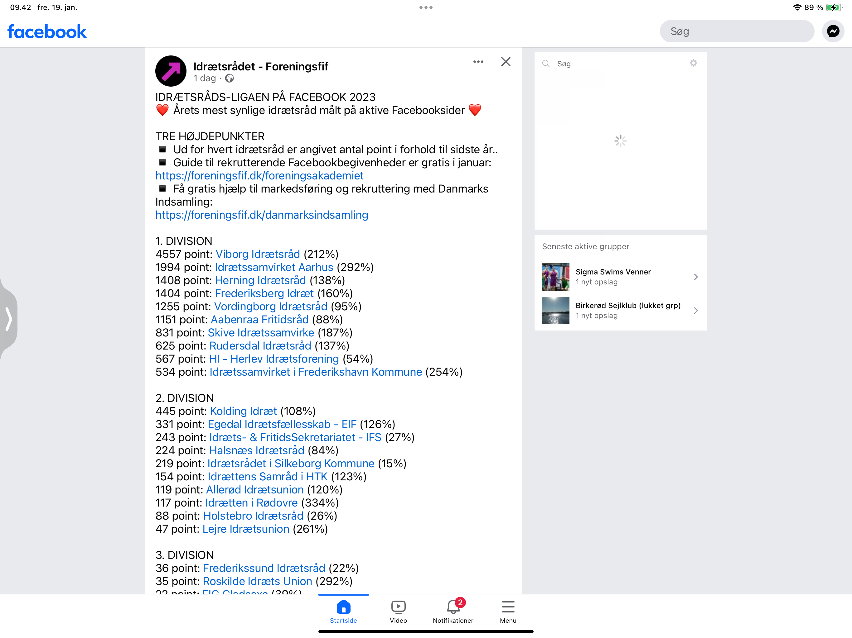
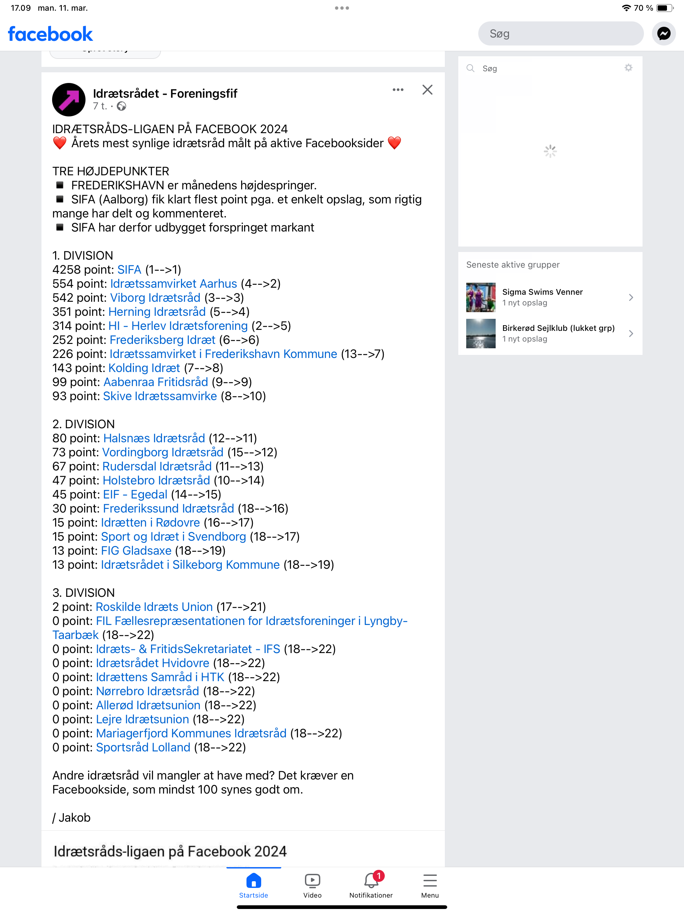
Det kan vi ikke lide…..

Slide 16
Tak er ikke kun et fattigt ord…..
Tak til alle vores medlemsforeninger
Tak til alle vores samarbejdspartnere
Tak til Bestyrelsen
Tak til KULTUR og Rudersdal Kommune
Tak til Rudersdal Elite og Team Rudersdal
Tak til Rudersdal Avis
Tak fordi vi har muligheder for at dyrke vores idrætter hvor vi bor.

